Slide 1
Nespresso
2023年12月月报

Slide 2
店铺生意表现
咖啡机市场情况
咖啡市场情况

Slide 3
店铺整体生意
店铺整体GMV表现
店铺新老客贡献
店铺货品结构
店铺流量布局及转化率变化

Slide 4
店铺整体生意表现
店铺生意不及去年：12月店铺GMV同比下滑，跌幅创半年内谷底，与购买人数及客单价的双跌相关；
店铺生意大幅下跌，或与店铺两年活动差异有关：22年店铺参与4场平台活动，贡献80%GMV，而23年店铺未参与任何平台活动；
2023年12月 销售金额
RMB
访客人数
11,164,887
584,789
同比：
同比：
-40%
-53%
购买人数
同比 | 7月 | 8月 | 9月 | 10月 | 11月 | 12月
 | -28% | -11% | -45% | -30% | -25% | -53%
20,865
同比：
支付转化率
-46%
4%
-0.4pp
同比：
客单价
件单价
535
194
-13%
同比：
同比：
+10%
数据来源：生意参谋
时间维度：2023.12

Slide 5
店铺整体生意表现
店铺生意不及去年：12月店铺GMV同比下滑，跌幅创半年内谷底，与购买人数及客单价的双跌相关；
店铺生意大幅下跌，或与店铺两年活动差异有关：22年店铺参与4场平台活动，贡献80%GMV，而23年店铺未参与任何平台活动；
22年12月店铺平台活动参与情况
日期 | 活动 | GMV贡献
店铺TTL |  | 2374万
12月10日-12月12日 | 双12 | 65%
12月16日-12月17日 | 吃货日 | 3%
12月20日-12月25日 | 双旦礼遇季 | 7%
12月29日-12月31日 | [跨] 年货节 | 6%
访客人数
584,789
同比：
购买人数
-40%
20,865
支付转化率
同比：
-46%
4%
-0.4pp
同比：
客单价
件单价
535
194
-13%
同比：
同比：
+10%
数据来源：生意参谋
时间维度：2023.12

Slide 6
店铺整体新老客情况
12月老客表现不及新客：GMV贡献及人数占比均同比减少，且降幅高于新客；
-2.2pp
-2.9pp
变化：
变化：
D11购买人数的减少一定程度影响12月老客表现：D11老客在12月老客中占比超三成，今年D11店铺购买人数的同比减少一定程度导致12月老客跌幅高于新客
新客GMV
新客人数
新客客单价
5,855,010
9,031
同比：
648
 | D11 购买人数 | D11老客在 12月老客中占比
22年 | 133,392 | 41%
23年 | 97,225 | 34%
同比 | -27% | -
-42%
同比：
同比：
-15%
-51%
老客GMV
老客人数
老客客单价
5,309,877
11,834
同比：
449
-48%
同比：
同比：
-13%
-55%
数据来源：生意参谋
时间维度：2023.12
*新客定义：当月产生店铺购买行为但在前365天未发生店铺购买行为

Slide 7
店铺货品结构
新客占比增加一定程度带动咖啡机类目GMV占比增加；
店铺客单价的下滑主要来源于胶囊咖啡类目客单同比减少；
类目 | 占比 | 占比变化
咖啡机 | 39% | +4%
胶囊咖啡 | 56% | -4%
类目 | 占比 | 占比变化
咖啡机 | 14% | -4%
胶囊咖啡 | 85% | +2%
数据来源：生意参谋
时间维度：2023.12

Slide 8
店铺广告流量布局及转化率变化
广告流量整体UV呈现同比下滑趋势；
效果广告各细分渠道在UV体量下滑的同时转化率减少，其中引力魔方渠道转化率下滑幅度最大
分类目引力魔方渠道表现
类目 | 访客人数 | 转化率
咖啡机 | 63,964 -74% | 0.005% -0.1pp
胶囊咖啡 | 53,476 -67% | 0.11% -0.3pp
广告流量总体
同比 | 支付人数 | -49% | -93% | -49% | -35% | -39% | -61% | -68% | - | - | - | -
 | 访客数 | -39% | -72% | -25% | -17% | -35% | -65% | -26% | -56% | -22% | >999% | -17%
 | 支付转化率 | -0.3pp | -0.2pp | -0.8pp | -0.6pp | -0.6pp | +0.5pp | -6pp | - | - | - | -
数据来源：生意参谋；时间维度：2023.12
*生意参谋暂不支持查看UD投放效果、流量宝、超级短视频、超级直播渠道的后链路转化表现

Slide 9
店铺平台流量布局及转化率变化
平台流量体量同比呈现下滑，且支付转化率同步下跌；
受老客减少以及12月活动影响，我的淘宝及购物车等渠道访客人数同比减少；
平台流量总体
同比 | 支付人数 | -46% | +5% | -59% | -55% | -43% | -60% | -34% | -32%
 | 访客数 | -38% | +3% | -14% | -50% | -38% | -42% | -50% | +57%
 | 支付转化率 | -0.8pp | +0.1pp | -0.8pp | -0.1pp | -1.0pp | -10pp | +1.9pp | -2pp
数据来源：生意参谋
时间维度：2023.12

Slide 10
Nespresso相关搜索词情况
小红书相关搜索词热度值同比上升，但千粉以上笔记数不及去年；
除“Nespresso咖啡机”外，站内Top品牌词搜索人数均呈现同比下滑趋势，且Nespresso12月千粉以上笔记数与站内搜索无明显线性关系；
D11：R = -0.27
数据来源：站内搜索词：生意参谋；小红书搜索词：千瓜数据
时间维度：2023.12
*小红书热度值中已剔除出行(酒店、民宿)及海外购机优惠(美国、折扣、羊毛)等不相关笔记
*相关系数R：取值范围在[-1,1]，-表示负相关，+表示正相关，绝对值越接近1说明变量之间的线性关系越强；一般来说，|R|＜0.3相关关系较弱可视为不相关，0.3<|R|<0.5为低度相关，0.5<|R|<0.8为中度相关，|R|>0.8为高度相关;

Slide 11
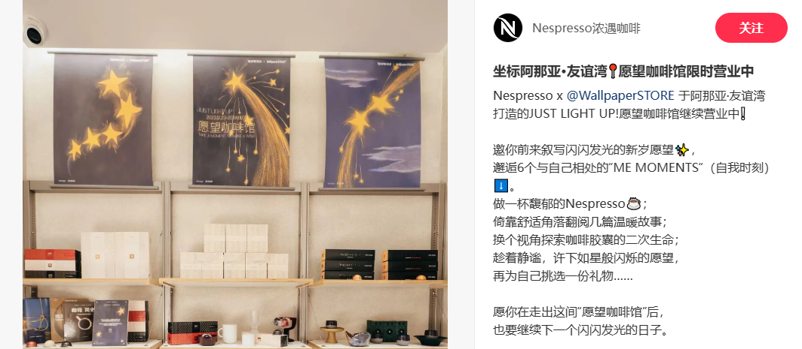
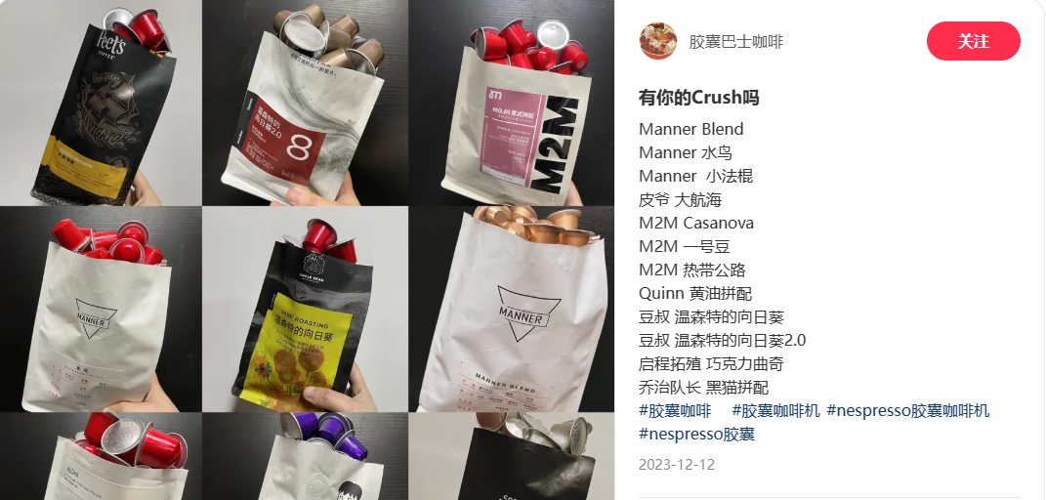
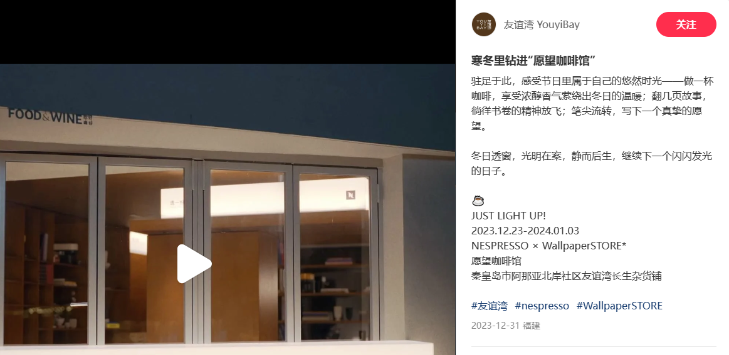
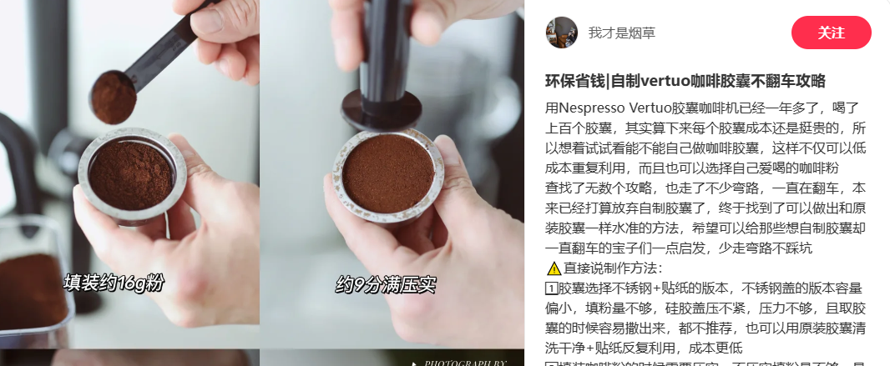
Nespresso相关搜索词情况
小红书相关搜索词热度值同比上升，但千粉以上笔记数不及去年；
除“Nespresso咖啡机”外，站内Top品牌词搜索人数均呈现同比下滑趋势，且Nespresso12月千粉以上笔记数与站内搜索无明显线性关系；
Nespresso千粉以上小红书笔记较去年同比减少，商业笔记数量与去年持平；
小红书热度值贡献
 | 贡献
千粉以上 | 40%
非千粉 | 60%
千粉以上小红书笔记数
 | 22.12 | 23.12
千粉以上笔记数 | 107 | 67
商业笔记 | 24 | 24
千粉以上小红书笔记中包含线下探店、自制胶囊教程等与Nespresso产品不相关笔记；因此Nespresso后续或可寻求千粉以上高质量达人进行种草合作，并且在种草方向上更侧重产品相关内容，进一步为站内生意引流；
笔记类型 | 千粉以上 笔记数
种草 | 48
线下探店 | 16
自制胶囊 | 3
TTL | 67
线下探店
自制胶囊咖啡教程
数据来源：站内搜索词：生意参谋；小红书搜索词：千瓜数据
时间维度：2023.12
*小红书热度值中已剔除出行(酒店、民宿)及海外购机优惠(美国、折扣、羊毛)等不相关笔记

Slide 12
本月店铺销售金额1116万元，同比下降-53%，且下跌势头达近半年谷底：
1）生意的大幅下滑与两年活动场次差异有关：去年12月店铺参与4场平台活动，贡献店铺八成生意额，而本月店铺未参与任何活动；
2）从新老客来看，12月老客表现不及新客，或受双11购买人数同比下降影响，老客基数的减少导致老客GMV跌幅高于新客；
3）站外热度值虽同比提升，但千粉以上小红书笔记数不及去年，且笔记中包含较多线下探店、自制胶囊咖啡教程等与站内商品不相关笔记，后续在站外种草时强调产品相关内容并寻求千粉以上高质量达人进行合作

Slide 13
咖啡机表现

Slide 14
咖啡机市场大盘数据
咖啡机市场近半年来首次呈现GMV的下滑，主要来源于平均价格的两位数下跌
2023年12月 销售金额(指数)
37,371,815
购买人数(指数)
87,800
同比：-2%
销量(指数)
44,227
同比：-3%
购买频次
1.13
同比 | 7月 | 8月 | 9月 | 10月 | 11月 | 12月
 | +5% | +16% | +2% | +4% | +2% | -3%
同比：+18%
同比：0%
单次购买量(指数)
0.45
单位：千万
同比：+22%
平均价格(指数)
845
同比：-17%
数据来源：策略中心；渠道：全渠道；(由于生意参谋平台限制，大盘数据无法转化为真实值，改用策略中心（大盘同比值均为真实值）数据)
时间维度：2023.12
*平均价格(指数)：商品的平均成交价格(为准确洞察，不包含0.01元的订单数据)；人均购买量(指数)：消费者平均一次购买的商品件数（=销量(指数)/购买人数(指数)/购买频次）；购买频次：每个消费者平均购买次数；

Slide 15



咖啡机市场品牌格局
Top3品牌集中度提高，但纵观Top10品牌整体生意更分散；
生意大幅上涨品牌受客单价与访客数双驱动：格米莱及小熊GMV实现超三位数增长；
Nespresso排名同比下降2名，品牌生意的下滑主要由访客减少驱动
全渠道咖啡机市场Top 10品牌排行
国际品牌
国产品牌
GMV同比 | 市占率* | 变化 | 购买人数 | 同比 | 客单价 | 同比 | 访客人数 | 同比
+3% | 28% | +3pp | 11,695 | -5% | 3,441 | +8% | 1,157,954 | -12%
+101% | 9% | +5pp | 3,964 | +42% | 3,076 | +41% | 861,700 | +380%
-32% | 7% | -2pp | 2,570 | -31% | 3,873 | -2% | 458,935 | +29%
-1.4% | 6% | +0.5pp | 8,091 | -24% | 1,002 | +30% | 425,817 | -3%
-38% | 5% | -2pp | 7,068 | -30% | 971 | -12% | 341,428 | -36%
-42% | 4% | -2pp | 3,699 | -31% | 1,624 | -15% | 373,660 | -11%
-40% | 3% | -1.6pp | 973 | -28% | 4,459 | -17% | 92,687 | -35%
-37% | 3% | -1.3pp | 823 | -33% | 5,137 | -6% | 45,982 | -30%
-35% | 3% | -1.1pp | 1,037 | -44% | 3,964 | +15% | 148,147 | -52%
+134% | 3% | +1.6pp | 9,637 | +32% | 398 | +77% | 587,636 | +43%
市场TTL*：
1.42亿
持平
+7
-1
+1
-2
-2
-1
-1
-1
+7
市占率 | TOP3品牌 | TOP10品牌
2023-12 | 44% | 70%
2022-12 | 41% | 72%
数据来源：生意参谋；渠道：全渠道
时间维度：2023.12
*市场TTL：当月市场Top50品牌GMV加总；*市占率 = 品牌GMV/ 当月Top50品牌GMV加总

Slide 16
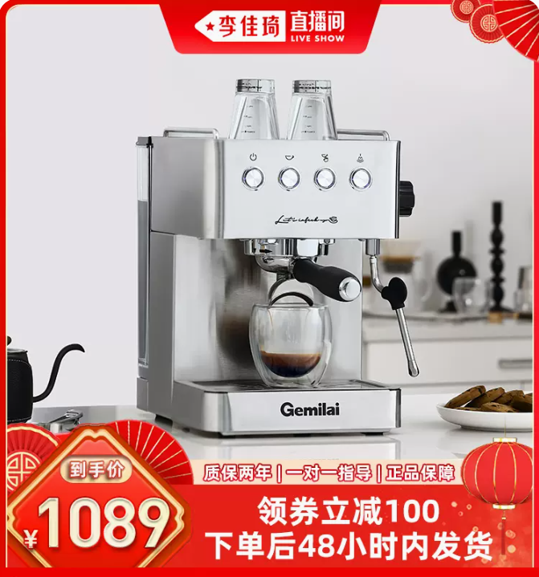
咖啡机市场品牌格局
Top3品牌集中度提高，但纵观Top10品牌整体生意更分散；
生意大幅上涨品牌受客单价与访客数双驱动：格米莱及小熊GMV实现超三位数增长；
Nespresso排名同比下降2名，品牌生意的下滑主要由访客减少导致
全渠道咖啡机市场Top 10品牌排行
国际品牌
国产品牌
GMV同比 | 市占率* | 变化 | 购买人数 | 同比 | 客单价 | 同比 | 访客人数 | 同比
- | - | - | - | - | - | - | - | -
+3% | 28% | +3pp | 11,695 | -5% | 3,441 | +8% | 1,157,954 | -12%
+101% | 9% | +5pp | 3,964 | +42% | 3,076 | +41% | 861,700 | +380%
-32% | 7% | -2pp | 2,570 | -31% | 3,873 | -2% | 458,935 | +29%
-1.4% | 6% | +0.5pp | 8,091 | -24% | 1,002 | +30% | 425,817 | -3%
-38% | 5% | -2pp | 7,068 | -30% | 971 | -12% | 341,428 | -36%
-42% | 4% | -2pp | 3,699 | -31% | 1,624 | -15% | 373,660 | -11%
-40% | 3% | -1.6pp | 973 | -28% | 4,459 | -17% | 92,687 | -35%
-37% | 3% | -1.3pp | 823 | -33% | 5,137 | -6% | 45,982 | -30%
-35% | 3% | -1.1pp | 1,037 | -44% | 3,964 | +15% | 148,147 | -52%
+134% | 3% | +1.6pp | 9,637 | +32% | 398 | +77% | 587,636 | +43%
市场TTL*：
1.42亿
持平
+7
-1
+1
-2
-2
-1
-1
-1
+7
格米莱23年来持续加大站内投放力度，且在策略上主要加大万相台渠道布局
12.25李佳琦直播间
格米莱官旗核心增长渠道
流量渠道 | 访客数 | UV增量贡献*
万相台 | 616,839 >999% | 83%
引力魔方 | 78,921 +435% | 9%
直通车 | 41,075 +86% | 3%
手淘淘宝直播 | 106,089 >999% | 14%
市占率 | TOP3品牌 | TOP10品牌
2023-12 | 44% | 70%
2022-12 | 41% | 72%
直播商品销售情况
GMV | 27万
官旗贡献 | 8%
UV | 6万
官旗贡献 | 3%
*UV增量贡献 = 渠道UV同比增量 / 店铺UV同比增量
数据来源：生意参谋；渠道：全渠道
时间维度：2023.12
*市场TTL：当月市场Top50品牌GMV加总；*市占率 = 品牌GMV/ 当月Top50品牌GMV加总

Slide 17
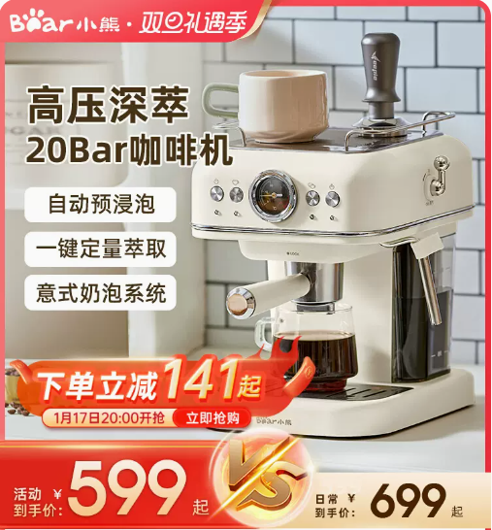
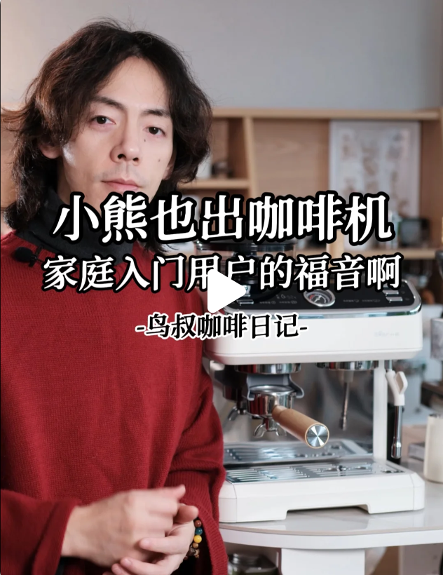
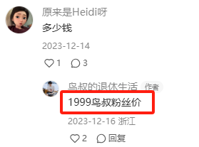
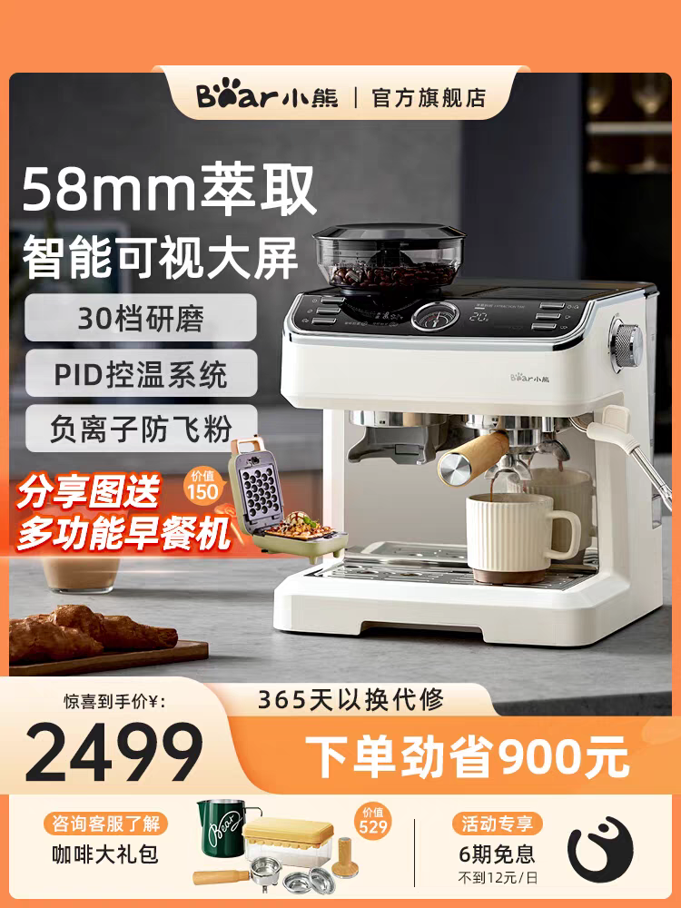
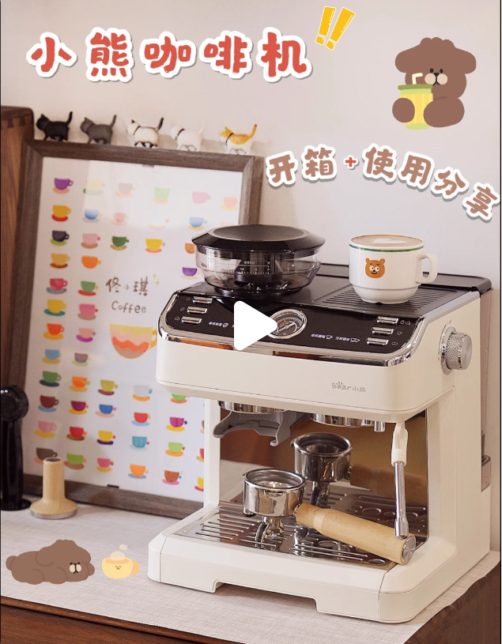
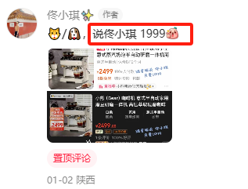
客单及UV共同驱动小熊品牌生意增长
23年新品助力品牌客单价提升
手淘搜索带动品牌流量增长
小熊品牌23年新品咖啡机价格较高，且生意表现出色，助力品牌客单价同比呈现两位数上涨
品牌流量增长主要来源于手淘搜索渠道，或与小熊品牌投放策略有关：
站内
站外
广告流量中加大直通车渠道投入，或一定程度带动手淘搜索渠道UV增长；
手淘搜索渠道超半成UV由“咖啡机”一词贡献
种草力度同比增加，且商业笔记中超半数以新品推广为主且有报达人名优惠活动，为站内生意引流；
小熊12月市场Top5商品
Year | 排名 | 交易金额 | 客单价
Y22 | 1 | 421,569 | 579
 | 2 | 306,927 | 122
 | 3 | 241,396 | 280
 | 4 | 153,475 | 120
 | 5 | 132,867 | 794
Y23 | 1 | 1,221,606 | 336
 | 2 | 764,164 | 757
 | 3 | 287,778 | 2,185
 | 4 | 284,507 | 821
 | 5 | 166,320 | 291
品牌Top增长渠道
流量渠道 | 访客数 | 品牌UV 增量贡献
手淘搜索 | 276,378 | 107%
直通车 | 87,414 | 49%
手淘搜索
(万人)
千粉以上小红书种草情况
 | 22.12 | 23.12
笔记数 | 31 | 61
商业笔记 | 1 | 21
直通车(万人)
23年7月上新
官旗*手淘搜索Top5搜索词
排名 | 搜索词 | 访客占比
 | TTL | 210,571
1 | 咖啡机 | 56%
2 | 咖啡机小型家用 | 8%
3 | 小熊咖啡机 | 4%
4 | 咖啡机家用 小型 | 4%
5 | 家用咖啡机小型 | 3%
23年12月上新
*UV增量贡献 = 渠道UV同比增量 / 品牌UV同比增量
*官旗数据统计【小熊西式厨房旗舰店】
*数据源：选取市场Top5品牌近13月手淘搜索及直通车UV，共计65组数据
*小红书笔记中已剔除抽奖相关笔记
数据来源：生意参谋&千瓜数据

Slide 18
咖啡机市场品牌分销情况
咖啡机Top品牌官旗控盘率大都呈现上升趋势，除Nespresso和飞利浦品牌
Nespresso品牌控盘率下降主要受活动节奏影响，若与平销期相均值相比，控盘率处于正常水平
咖啡机品牌官旗&分销增长情况
品牌名 | 品牌GMV同比 | 官旗GMV同比 | 非官旗GMV同比
Delonghi/德龙 | +3% | +18% | -9%
格米莱 | +101% | +328% | -51%
Barsetto/百胜图 | -32% | -28% | -45%
Petrus/柏翠 | -1.4% | +75% | -38%
NESPRESSO/奈斯派索 | -38% | -48% | -9%
Philips/飞利浦 | -42% | -63% | -19%
maxim’s de paris | -40% | -39% | -47%
Breville/铂富 | -37% | -3% | -42%
SMEG | -35% | -25% | -48%
Bear/小熊 | +134% | +279% | -30%
 | +6pp
 | +45pp
 | +5pp
 | +25pp
 | -12pp
 | -19pp
 | +2pp
 | +7pp
 | +8pp
 | +33pp
数据来源：生意参谋
时间维度：2023.12

Slide 19
咖啡机市场品牌分销情况
咖啡机Top品牌官旗控盘率大都呈现上升趋势，除Nespresso和飞利浦品牌
Nespresso品牌控盘率下降主要受活动节奏影响，若与平销期相均值相比，控盘率处于正常水平
咖啡机品牌官旗&分销增长情况
品牌名 | 品牌GMV同比 | 官旗GMV同比 | 非官旗GMV同比
Delonghi/德龙 | +3% | +18% | -9%
格米莱 | +101% | +328% | -51%
Barsetto/百胜图 | -32% | -28% | -45%
Petrus/柏翠 | -1.4% | +75% | -38%
NESPRESSO/奈斯派索 | -38% | -48% | -9%
Philips/飞利浦 | -42% | -63% | -19%
maxim’s de paris | -40% | -39% | -47%
Breville/铂富 | -37% | -3% | -42%
SMEG | -35% | -25% | -48%
Bear/小熊 | +134% | +279% | -30%
 | +6pp
 | +45pp
 | +5pp
 | +25pp
 | -12pp
 | -19pp
 | +2pp
 | +7pp
 | +8pp
 | +33pp
大促月
小促月
平销期
类比 | 包含月份 | 控盘率均值
大促月 | 5&6月、10&11月 | 85%
小促月 | 3月、12月 | 74%
平销期 | 剩余月份 | 64%
数据来源：生意参谋
时间维度：2023.12

Slide 20
Nespresso官旗咖啡机数据
店铺咖啡机生意同比减少48%，远高于市场跌幅，主要来源于访客人数的大幅下滑；
店铺客单价同比上涨，与市场走势相反
2023年12月 销售金额
RMB
访客人数
4,406,802
286,638
-48%
同比：
同比：
大盘：
购买人数
-40%
-3%
3,003
支付转化率
同比：
大盘：
-57%
-2%
1%
-0.4pp
同比：
客单价
1,467
同比：
+21%
数据来源：生意参谋
时间维度：2023.12

Slide 21
人

Slide 22
咖啡机人群变化
Nespresso咖啡机核心TA仍为25-39岁高线高消女性消费者；
Nespresso各人群标签人数均呈现两位数减少，而行业客群中TA人数跌幅较高；
人数 同比 | 店铺 | -61% | -70% | -67% | -69% | -70% | -67% | -81% | -65% | -50% | -67% | -69% | -58% | -55% | -59% | -81% | -12% | -64% | -64% | -68% | -66%
 | 行业 | -7% | -14% | +0.2% | -8% | -17% | -17% | -17% | -13% | -1.3% | -18% | -8% | -7% | -11% | -12% | -8% | +29% | -2.0% | -6% | -11% | -18%
数据来源：策略中心
时间维度：2023.12

Slide 23
咖啡机新老客购买人群画像
咖啡机新客更年轻且更低线低消：12月购买店铺咖啡机的新客相比于老客在18-29岁、2线城市、消费力等级L3-L4占比高于老客；
与7-9月平销期相比，品牌新客在男性、35-39岁、一线城市占比提升，品牌后续可针对该人群标签进行拉新；
数据来源：达摩盘
时间维度：2023.12
*店铺咖啡机品牌新客-当月购买店铺咖啡机差前365天购买品牌产品；
店铺咖啡机品牌老客-当月购买店铺咖啡机交前365天购买品牌产品

Slide 24
店铺咖啡机品牌新客来源
12月咖啡机新客来源新增餐饮具及收纳整理类目，后续可进行跨类目拉新；
近半年咖啡机品牌新客来源（按TGI排序）
一级类目购买偏好 | 占比 | TGI | 叶子类目Top1 | 偏好购买品牌Top 5（按TGI排序）
咖啡/麦片/冲饮 | 60% | 300-350 | Top1：胶囊咖啡 Top2：植物蛋白饮料 | 奈斯派索、星巴克、Peet's、太古、OATLY
住宅家具 | 40% | 300-350 | 角几/边几 | 源氏木语、宜家、SAMEDREAM、林氏家居、#0 工厂
家居饰品 | 37% | 300-350 | 花瓶 | 野兽派
生活电器 | 30% | 300-350 | 暖风机/取暖器 | 米家、戴森、小米、松下、科沃斯
模玩/动漫/周边/娃圈三坑/桌游 | 24% | 300-350 | 潮玩盲盒 | 泡泡玛特、迪士尼、造兀、万代
电子/电工 | 23% | 280-300 | 接线板 | 小米、公牛、德力西
家装灯饰光源 | 25% | 260-280 | 阅读台灯 | 飞利浦、万火、公牛、欧普照明、雷士
餐饮具 | 25% | 260-280 | 实体卡/券 | -
收纳整理 | 63% | 240-260 | 咖啡杯 | 川鸟屋、nespresso、星巴克、onlycook、Mongdio
运动/瑜伽/健身/球迷用品 | 56% | 240-260 | 脏衣篮 | 懒角落、霜山、宜家、收纳总动员、天纵
Nespresso近90天对竞品兴趣客抢夺率
同时浏览 |  | 量级 | 本品 购买人数 | 竞品 购买人数 | 购买率 (本品vs竞品) | 本品 竞争力
Nespresso | 德龙 | 430,000 | 10,000 | 6,000 | 2% vs. 1% | 高于竞品
 | 百胜图 | 190,000 | 2,000 | <2000 | 1% vs. - | 高于竞品
 | 飞利浦 | 130,000 | 3,000 | <2000 | 2% vs. - | 高于竞品
 | 格米莱 | 210,000 | 2,000 | <2000 | 1% vs. - | 高于竞品
 | 柏翠 | 110,000 | 4,000 | 3,000 | 4% vs. 3% | 高于竞品
*标绿类目为与上月新客来源不同类目
数据来源：策略中心；时间维度：2023.12
*近半年咖啡机品牌新客：近180d店铺咖啡机类目购买 差 前365天店铺券品类购买
新客来源：近180d店铺咖啡机品牌新客在前一个周期产生的购买行为；排名为占比超过20%类目按照TGI排序得到；
*本品/竞品购买率：在近90天同时浏览本品&竞品胶囊咖啡类目后在近90天有该类目购买行为的人群在同时浏览人群中的占比

Slide 25
店铺咖啡机老客复购咖啡机
相比上月，咖啡机老客官旗复购率降低，分销店复购率提升，且分销店复购率从近一年呈现逐月上升趋势；
与11月相比，格米莱、多趣酷思、铂富及德龙对Nespresso老客的抢夺提升；净流入品牌中Nespresso对krups及米家老客的抢夺提升，Nespresso后续可针对该品牌老客进行拉新；
过去一年（包含当月）品牌咖啡机销量净变化*
数据来源：策略中心&数据银行；时间维度：2023.12
*咖啡机型号升级：前12个月购买官旗2000元以下咖啡机 交 当月购买官旗2000元以上咖啡机；
店铺咖啡机老客：前365天发生过店铺咖啡机购买行为
*销量净变化：相较于MAT2022(2022.1.1 – 2022.12.31)，MAT2023(2023.1.1 – 2023.12.31) 购买Nespresso品牌销量的得失变化

Slide 26
店铺咖啡机老客复购胶囊咖啡
或由于12月店铺无促销活动，店铺老客复购率环比降低；
12月市场老客选择复购胶囊咖啡品牌中，购买Nespresso人数占比大幅减少，而复购雀巢及Illy品牌占比环比提升明显，后续需加强对于该竞品的关注；
市场胶囊咖啡机老客：前365天发生过市场胶囊咖啡机购买行为；
购买人数占比：本月复购胶囊咖啡类目的胶囊咖啡机老客中购买该品牌胶囊咖啡商品的人数占比
数据来源：策略中心
时间维度：2023.12
*店铺咖啡机老客：前365天发生过店铺咖啡机购买行为；
市场胶囊咖啡机老客：前365天发生过市场胶囊咖啡机购买行为

Slide 27
货

Slide 28
咖啡机市场单品格局
Top300商品中胶囊咖啡机个数持续减少，市场逐渐向半自动及全自动咖啡机转移；
咖啡机市场TOP 300中
各类型咖啡机占比情况（个数）
2022.12
2023.12
半自动咖啡机
半自动咖啡机
167
（56%）
141
（49%）
全自动咖啡机
全自动咖啡机
90
（30%）
122
（43%）
胶囊咖啡机
胶囊咖啡机
41
（14%）
27
（8%）
数据来源：生意参谋;时间维度：2023.12
本月进入Top100榜单的胶囊咖啡机产品中心想胶囊咖啡机及小牛妈妈品质生活馆售卖的Nespresso Inissia均有刷单嫌疑
*2023年10-12月由于生意参谋市场大盘值无法转化为真实值，用市场Top50品牌GMV加总代替，即：占比 = 当月Top300中胶囊咖啡机交易金额 / 当月Top50品牌GMV加总

Slide 29
咖啡机市场单品排名
12月市场Top10商品中无胶囊咖啡机商品上榜；
或受双12活动影响，Nespresso去年12月有1件商品上榜，本月无商品进入市场Top10
2022.12 咖啡机TOP10单品
排名 | TOP单品（SPU） | 咖啡机类型 | 销售金额(指数) 同比 | 销量(指数) 同比 | 价格(指数) 同比
1 | Barsetto/百胜图 BAE02S | 半自动 | - | - | -
2 | maxim's de paris MKA99 | 半自动 | - | - | -
3 | Delonghi/德龙 E LattePro | 全自动 | +23% | +27% | +27%
4 | Delonghi/德龙 ECAM450.76.T | 全自动 | - | - | -
5 | Philips/飞利浦 EP3146/82 | 全自动 | -10% | -2% | -1.5%
6 | NESPRESSO/奈斯派索 Essenza Mini+温和淡雅5条 | 胶囊 | -14% | -15% | -17%
7 | Barsetto/百胜图 BAE-V1 | 半自动 | - | - | -
8 | Delonghi/德龙 ECAM22.110.SB | 全自动 | +10% | +15% | +10%
9 | Stelang/雪特朗 AC-517E | 半自动 | +82% | +94% | +91%
10 | Petrus/柏翠 PE3366 | 半自动 | - | - | -
2023.12 咖啡机TOP10单品
排名 | TOP单品（SPU） | 咖啡机类型 | 销售金额(指数) 同比 | 销量(指数) 同比 | 价格(指数)同比
1 | Barsetto/百胜图 BAE02S | 半自动 | -31% | -26% | -6%
2 | Delonghi/德龙 E LattePro | 全自动 | -7% | -5% | -2%
3 | Delonghi/德龙 EC9255.Wl | 半自动 | - | - | -
4 | 格米莱 CRM3145 | 半自动 | - | - | -
5 | Delonghi/德龙 ECAM22.110.SB | 半自动 | -4% | +2% | -6%
6 | 格米莱 CRM3028 | 半自动 | - | - | -
7 | Delonghi/德龙 ECAM450.86.T | 全自动 | - | - | -
8 | Stelang/雪特朗 AC-517E | 全自动 | -8% | -9% | +0.9%
9 | Delonghi/德龙 S3 PRO | 全自动 | >999% | >999% | -39%
10 | Petrus/柏翠 PE3366 | 半自动 | -14% | -19% | +5%
数据来源：策略中心；渠道：全渠道
时间维度：2023.12

Slide 30
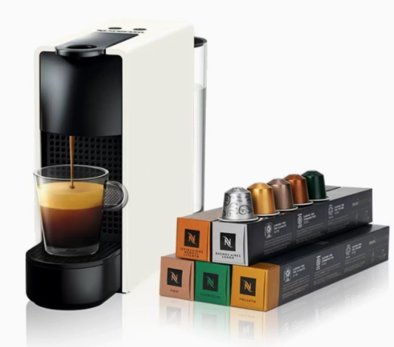
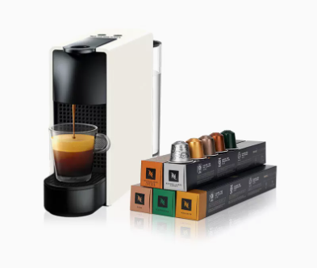
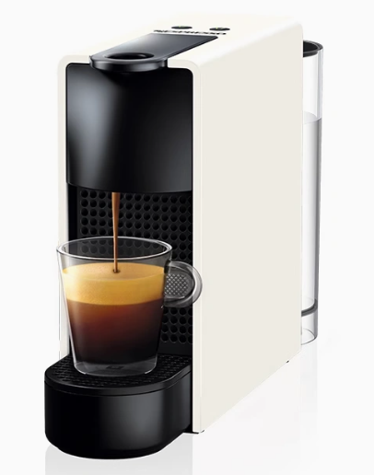
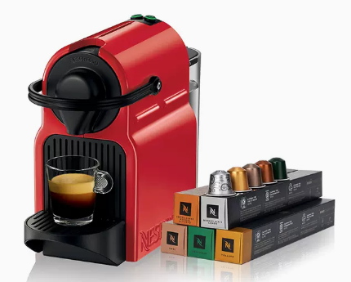
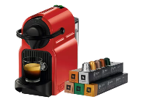
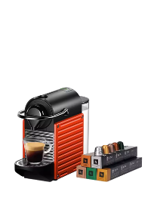
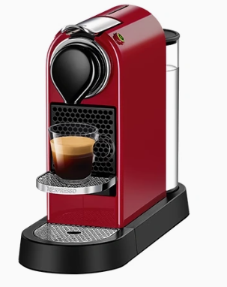
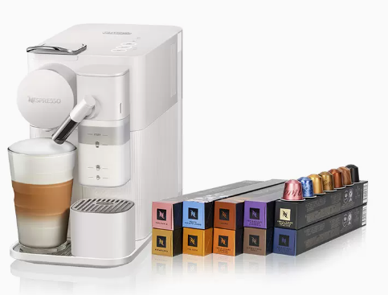

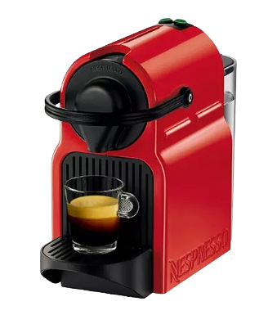
店铺咖啡机TOP5单品
店铺两年活动差异促使Nespresso12月Top咖啡机单品价格全面上涨
店铺Top商品GMV下跌均与访客减少有关：Pixie套装访客同比增加，驱动其GMV同比上涨，其他Top单品均呈现不同程度同比下滑；
2022.12
2023.12
排名 | TOP5单品 | 型号系列 |  | 成交 金额 | 客单价 | GMV 占比
1 | NESPRESSO 进口全自动家用小型雀巢胶囊咖啡机组合含胶囊咖啡50颗 | - | Essenza Mini+温和淡雅5条组合 | 3,194,644 | 931 | 16%
2 | NESPRESSO Essenza Mini 进口家用商用小型雀巢胶囊咖啡机 | - | Essenza mini | 769,460 | 814 | 4%
3 | NESPRESSO Inissia 全自动雀巢家用进口咖啡机 含黑咖啡胶囊50颗 | - | Inissia套装 | 648,507 | 907 | 3%
4 | NESPRESSO Citiz 小型家用商用智能全自动意式雀巢胶囊咖啡机 | - | Citiz C113 | 533,512 | 1,899 | 3%
5 | NESPRESSO Lattissima家用雀巢咖啡机奶泡一体含黑咖啡胶囊100颗 | - | Lattissima One套装 | 387,837 | 2,603 | 1.9%
排名 | TOP5单品 | 型号系列 |  | 成交金额 | 客单价 | 件单价 | GMV占比* | 访客数 | UV价值
1 | NESPRESSO 进口全自动家用小型雀巢胶囊咖啡机组合含胶囊咖啡50颗 |  | Essenza Mini+温和淡雅5条组合 | 1,156,627 | 1,132 | 956 | 8% | 97,423 | 12
2 | NESPRESSO Essenza Mini 进口家用商用小型雀巢胶囊咖啡机 | - | Essenza mini | 434,946 | 937 | 788 | 3% | 45,861 | 9
3 | NESPRESSO Inissia 全自动雀巢家用进口咖啡机 含黑咖啡胶囊50颗 | - | Inissia套装 | 419,360 | 1,171 | 1,011 | 3% | 51,928 | 8
4 | NESPRESSO Pixie进口家用小型雀巢胶囊咖啡机 含黑咖啡胶囊50颗 | - | Pixie+MO | 273,554 | 1,537 | 1,396 | 1.8% | 21,552 | 13
5 | 1月 新品胶囊咖啡 测试链接 请勿下单！测试 付款后不发货！ |  | - | 235,129 | 117,565 | 1,517 | 1.5% | 10 | 23513
6 | NESPRESSO Inissia全自动家用小型办公意式咖啡机 雀巢胶囊咖啡机 |  | Inissia系列 | 184,176 | 1,077 | 898 | 1.2% | 40,929 | 4
件单价 | UV价值
+17% | 12
+12% | 9
+25% | 8
+8% | 13
- | 23513
+30% | 4
-64%
-43%
-35%
+93%
-
-32%
+22%
+15%
+29%
+11%
-
+42%
+17%
+12%
+25%
+8%
-
+30%
-45%
-40%
-5%
+743%
-
-14%
TOP5GMV：553w
数据来源：生意参谋
时间维度：2023.12
TOP5GMV：252w

Slide 31
店铺咖啡机TOP5单品
店铺两年活动差异促使Nespresso12月Top咖啡机单品价格全面上涨
店铺Top商品GMV下跌均与访客减少有关：Pixie套装访客同比增加，驱动其GMV同比上涨，其他Top单品均呈现不同程度同比下滑；
2022.12
2023.12
23年Pixie机器生意表现亮眼，后续可适当加大投放：即便在店铺整体咖啡机生意下降的情况，依旧能保持2位数增长(+83%)，主要由大量访客涌入，驱动增长；
排名 | TOP5单品 | 型号系列 |  | 成交 金额 | 客单价 | GMV 占比
1 | NESPRESSO 进口全自动家用小型雀巢胶囊咖啡机组合含胶囊咖啡50颗 | - | Essenza Mini+温和淡雅5条组合 | 3,194,644 | 931 | 16%
2 | NESPRESSO Essenza Mini 进口家用商用小型雀巢胶囊咖啡机 | - | Essenza mini | 769,460 | 814 | 4%
3 | NESPRESSO Inissia 全自动雀巢家用进口咖啡机 含黑咖啡胶囊50颗 | - | Inissia套装 | 648,507 | 907 | 3%
4 | NESPRESSO Citiz 小型家用商用智能全自动意式雀巢胶囊咖啡机 | - | Citiz C113 | 533,512 | 1,899 | 3%
5 | NESPRESSO Lattissima家用雀巢咖啡机奶泡一体含黑咖啡胶囊100颗 | - | Lattissima One套装 | 387,837 | 2,603 | 1.9%
排名 | TOP5单品 | 型号系列 |  | 成交金额 | 客单价 | 件单价 | GMV占比* | 访客数 | UV价值
1 | NESPRESSO 进口全自动家用小型雀巢胶囊咖啡机组合含胶囊咖啡50颗 |  | Essenza Mini+温和淡雅5条组合 | 1,156,627 | 1,132 | 956 | 8% | 97,423 | 12
2 | NESPRESSO Essenza Mini 进口家用商用小型雀巢胶囊咖啡机 | - | Essenza mini | 434,946 | 937 | 788 | 3% | 45,861 | 9
3 | NESPRESSO Inissia 全自动雀巢家用进口咖啡机 含黑咖啡胶囊50颗 | - | Inissia套装 | 419,360 | 1,171 | 1,011 | 3% | 51,928 | 8
4 | NESPRESSO Pixie进口家用小型雀巢胶囊咖啡机 含黑咖啡胶囊50颗 | - | Pixie+MO | 273,554 | 1,537 | 1,396 | 1.8% | 21,552 | 13
5 | 1月 新品胶囊咖啡 测试链接 请勿下单！测试 付款后不发货！ |  | - | 235,129 | 117,565 | 1,517 | 1.5% | 10 | 23513
6 | NESPRESSO Inissia全自动家用小型办公意式咖啡机 雀巢胶囊咖啡机 |  | Inissia系列 | 184,176 | 1,077 | 898 | 1.2% | 40,929 | 4
件单价 | UV价值
+17% | 12
+12% | 9
+25% | 8
+8% | 13
- | 23513
+30% | 4
=
×
转化率
×
客单价
-64%
-43%
-35%
+93%
-
-32%
+22%
+15%
+29%
+11%
-
+42%
+17%
+12%
+25%
+8%
-
+30%
-45%
-40%
-5%
+743%
-
-14%
Y23 GMV
访客数
同比：
+83%
同比：
+367%
变化：
同比：
-1.3pp
-4%
Pixie+MO单品GMV增速趋势(Y23)
459%
TOP5GMV：553w
数据来源：生意参谋
时间维度：2023.12
TOP5GMV：252w

Slide 32
场

Slide 33
Nespresso官旗咖啡机品类广告流量布局
12月咖啡机类目广告流量同样呈现UV同比减少趋势；
与前几月趋势一致，Nespresso在效果广告侧重从引力魔方转向万相台渠道
广告流量总体
同比 | 支付人数 | -53% | -58% | -98% | -32% | -39% | -75% | - | -
 | 访客数 | -41% | +52% | -74% | -20% | -33% | -6% | -60% | >999%
 | 支付转化率 | -0.1pp | -1.3pp | -0.1pp | -0.2pp | -0.2pp | -4pp | - | -
数据来源：生意参谋
时间维度：2023.12
*生意参谋暂不支持查看UD效果投放、超级短视频渠道的后链路转化表现

Slide 34
Nespresso官旗咖啡机品类平台流量布局
平台流量体量整体呈现下滑趋势；
除手淘搜索及手淘拍立得渠道外，平台流量各细分渠道均呈现不同程度UV减少
平台流量总体
同比 | 支付人数 | -56% | -24% | -71% | -64% | -67% | -8% | -32% | -27%
 | 访客数 | -31% | +5% | +3% | -38% | -44% | +84% | -50% | -18%
 | 支付转化率 | -1.2pp | -0.6pp | -1.3pp | -2pp | -9pp | -0.8pp | +1.4pp | -0.8pp
数据来源：生意参谋
时间维度：2023.12

Slide 35
咖啡机品类平台流量布局（vs. 竞品）
Nespresso12月UV体量不及核心竞品：与Top品牌相比，UV仅高于柏翠；
格米莱及德龙及半成平台流量来源于手淘淘宝直播渠道，两品牌12月均与头部主播李佳琦合作获取大量直播流量；而百胜图、Nespresso及柏翠更依赖手淘搜索渠道获取自然流量
 | 格米莱 | 德龙 | 百胜图 | Nespresso | 柏翠
平台流量 | 210,352 | 357,110 | 180,208 | 120,382 | 126,682
 | 格米莱 | 德龙 | 百胜图 | Nespresso | 柏翠
总UV | 801,081 | 875,775 | 425,839 | 286,637 | 225,572
转化率
转化率
转化率
转化率
转化率
0.4%
1.3%
9%
1.6%
4%
3%
0.5%
0.4%
1.1%
10%
1.4%
3%
4%
0.6%
0.4%
0.9%
8%
0.4%
3%
3%
0.5%
0.5%
1.5%
12%
3%
3%
5%
0.8%
1.9%
1.6%
11%
1.5%
4%
5%
0.7%
* 一级渠道分布：广告流量占比：广告流量 / (广告流量 + 平台流量)；
平台流量占比：平台流量 / (广告流量 + 平台流量)
数据来源：生意参谋-品类360
时间维度：2023.12

Slide 36
咖啡机品类广告流量布局（vs. 竞品）
各竞品在效果广告投放上与9月(平销期)基本保持一致，本月德龙及百胜图均加大了在引力魔方渠道配比；
除效果广告外，德龙在淘宝客UV占比较高，百胜图仍持续投放超级短视频渠道
各店铺咖啡机类目广告流量细分渠道
二级流量 | 三级流量 | 格米莱官旗 |  | 德龙官旗 |  | 百胜图官旗 |  | Nespresso官旗 |  | 柏翠官旗
 |  | UV占比 | 支付转化率 | UV占比 | 支付转化率 | UV占比 | 支付转化率 | UV占比 | 支付转化率 | UV占比 | 支付转化率
广告流量UV |  | 731,349 | 0.2% | 731,571 | 0.3% | 335,620 | 0.2% | 217,410 | 0.6% | 144,411 | 0.9%
效果广告 | 万相台 | 84% | 0.1% | 39% | 0.2% | 42% | 0.0% | 50% | 0.5% | 44% | 0.8%
 | 引力魔方 | 11% | 0.2% | 41% | 0.0% | 55% | 0.0% | 29% | 0.0% | 29% | 0.1%
 | 直通车 | 6% | 1.1% | 22% | 0.4% | 5% | 0.1% | 24% | 1.1% | 37% | 1.2%
品牌广告 | 明星店铺 | 1.9% | 1.9% | - | - | - | - | 0.0% | 1.0% | 0.8% | 1.6%
 | 品牌专区 | - | - | 5% | 1.5% | - | - | 4% | 3% | - | -
站外广告 | 淘宝客 | 2% | 1.5% | 7% | 0.7% | 4% | 1.0% | 4% | 1.5% | 5% | 4%
 | UD效果投放 | 0.5% | - | 0.8% | - | 0.0% | - | 1.1% | - | 0.0% | -
 | 流量宝 | 0.0% | - | 0.0% | - | 0.0% | - | 0.0% | - | 0.0% | -
 | UD品牌投放 | - | - | - | - | - | - | - | - | - | -
内容广告 | 超级直播 | 2% | - | 0.3% | - | 0.0% | - | 0.1% | - | 0.0% | -
 | 超级短视频 | 1.1% | - | 4% | - | 9% | - | 1.7% | - | 0.0% | -
*各细分渠道UV在广告流量UV中的占比
* - 代表该渠道在生意参谋上暂不提供下单、转化等后链路数据
数据来源：生意参谋-竞店分析；分析维度：咖啡机类目流量
时间维度：2023.12

Slide 37
咖啡机品类搜索词
全自动相关咖啡机品类词搜索热度同比提升；
“家用”相关品类词增速较快，此外aca咖啡机呈现三位数增长，该品牌主卖平价(800元以下)不同类型咖啡机，后续或对Nespresso生意产生一定威胁
TOP100 搜索词环比增速排名
搜索词 | 增速
咖啡机全自动家用 | 387%
咖啡机家用小型 | 110%
aca咖啡机 | 103%
十大品牌咖啡机 | 69%
lelit | 64%
辣妈 咖啡机 | 34%
咖啡机家用全自动研磨一体机 | 25%
delonghi咖啡机 | 18%
柏翠官方旗舰店 | 18%
格米莱3145 | 14%
数据来源：生意参谋
时间维度：2023.12

Slide 38
咖啡机品类Overview
市场： | 咖啡机市场近半年来首次呈现生意下滑；
 | 市场Top品牌生意趋于分散；
品牌：
 | 由于两年活动节奏差异，店铺生意同比下滑（-48%）；
 | 同样受到活动影响，品牌控盘率同比呈两位数下跌；
市场： | 咖啡机市场购买人数同比减少
 | Nespresso核心TA在市场中同比减少；
品牌：
 | 核心TA较稳定，仍为25-39岁高线高消女性消费者；
 | 分销店复购率逐月提升，或对官旗生意有一定影响
市场： | 市场逐渐向半自动及全自动咖啡机转移；
 | 本月无胶囊咖啡机商品进入市场Top10榜单；
品牌：
 | Nespresso12月进入Top10榜单产品同比减少1件；
 | Pixie套组表现亮眼，超越店铺其他咖啡机产品
vs. 竞品：
 | UV体量不及核心竞品；
vs. 去年同期：
 | 广告流量：访客人数及转化率同时呈现下滑；且除万相台外的核心渠道均呈现UV减少；
 | 平台流量：
 | 整体UV同比减少
 | 手淘搜索渠道UV同比上涨

Slide 39
1）受活动节奏影响，店铺咖啡机生意趋势与店铺保持一致，同比下降-48%，Nespresso咖啡机类目控盘率同比下滑
2）流量是市场Top品牌生意增长的核心因素：其中格米莱通过增加站内付费渠道的投入，小熊通过站内外同时发力驱动手淘搜索UV上涨，Nespresso后续仍需加强在场域方面的关注，通过加大站内投放以及站外种草力度驱动店铺生意增长；
3）Pixie23年在销售表现较店铺其他咖啡机产品有一定优势，建议Nespresso针对这一型号适当加大投放力度

Slide 40
咖啡市场情况

Slide 41
咖啡市场大盘数据
咖啡市场12月生意呈现同比下滑趋势，平均价格是核心驱动因子；
2023年12月 销售金额(指数)
115,903,210
购买人数(指数)
4,700,000
同比：-10%
销量(指数)
2,482,440
同比：-18%
购买频次
1.46
同比：+0.6%
同比：+2%
单次购买量(指数)
0.35
单位：亿
同比：+9%
平均价格(指数)
47
同比：-18%
数据来源：策略中心；渠道：全渠道；(由于生意参谋平台限制，大盘数据无法转化为真实值，改用策略中心（大盘同比值均为真实值）数据)
时间维度：2023.12
*平均价格(指数)：商品的平均成交价格(为准确洞察，不包含0.01元的订单数据)；人均购买量(指数)：消费者平均一次购买的商品件数（=销量(指数)/购买人数(指数)/购买频次）；购买频次：每个消费者平均购买次数；

Slide 42
咖啡市场品类拆解
与前几月趋势相同，除咖啡豆类目外其他细分咖啡类目均呈现生意下跌；
胶囊咖啡市场跌幅仅低于咖啡液类目
1.速溶咖啡类目
4.胶囊咖啡类目
59,141,761
6,789,717
同比：-22%
同比：-30%
2023年12月
销售金额(指数)
2.咖啡豆类目
5.咖啡液类目
28,784,224
5,057,012
同比：+8%
同比：-49%
3.挂耳咖啡类目
6.咖啡粉类目
7,806,022
4,480,028
同比：-17%
同比：-29%
数据来源：策略中心；
时间维度：2023.12

Slide 43
胶囊咖啡
行业情况

Slide 44
胶囊咖啡市场大盘数据
胶囊咖啡与咖啡市场趋势一致，同样呈现GMV的同比减少，且下跌幅度更高；
12月市场GMV下滑幅度达到近半年来谷底，来源于销量及平均价格的双跌
2023年12月 销售金额(指数)
6,789,717
购买人数(指数)
140,000
同比：-9%
销量(指数)
92,031
同比：-30%
购买频次
1.61
同比 | 7月 | 8月 | 9月 | 10月 | 11月 | 12月
 | -28% | -7% | -26% | -27% | -16% | -30%
同比：-22%
同比：-5%
单次购买量(指数)
0.41
单位：万
同比：-11%
平均价格(指数)
74
同比：-10%
数据来源：策略中心；渠道：全渠道； (由于生意参谋平台限制，大盘数据无法转化为真实值，改用策略中心（大盘同比值均为真实值）数据)
时间维度：2023.12
*平均价格(指数)：商品的平均成交价格(为准确洞察，不包含0.01元的订单数据)；人均购买量(指数)：消费者平均一次购买的商品件数（=销量(指数)/购买人数(指数)/购买频次）；购买频次：每个消费者平均购买次数；

Slide 45


胶囊咖啡市场品牌格局
与前几月趋势不同，Top品牌生意趋于分散；
Top品牌中竞品Peet’s生意上行，在客单及访客均同比下跌的情况下，生意的上涨来源于购买人数的上升；
Nespresso虽位列赛道第一，但生意下滑幅度最大，且市占率减少13pp，后续需谨防Peet’s、隅田川等市占率提升品牌的追赶
全渠道胶囊咖啡市场Top 10品牌排行
GMV同比 | 市占率* | 变化 | 购买人数 | 同比 | 客单价 | 同比 | 访客人数 | 同比
-56% | 24% | -13pp | 18,143 | -43% | 346 | -22% | 233,801 | -47%
-39% | 17% | -2pp | 25,186 | -25% | 177 | -19% | 299,471 | -6%
-7% | 10% | +3pp | 11,615 | -1.8% | 211 | -5% | 73,743 | -13%
+22% | 8% | +3pp | 9,162 | +33% | 215 | -8% | 71,974 | -26%
-50% | 7% | -2pp | 9,441 | -31% | 189 | -27% | 56,873 | -44%
-16% | 7% | +1.2pp | 6,442 | -29% | 261 | +19% | 54,318 | -22%
>999% | 4% | +4pp | 5,028 | -4% | 230 | >999% | 171,603 | +296%
-48% | 3% | -1.0pp | 4,828 | -47% | 167 | -1.9% | 57,891 | -25%
+11% | 3% | +1.2pp | 30,612 | +181% | 26 | -60% | 155,390 | +82%
+10% | 1.4% | +0.5pp | 2,214 | +11% | 164 | -0.8% | 23,802 | +21%
市场TTL*：
2,578万
持平
持平
持平
+1
+2
-2
-1
+13
-1
-1
市占率 | TOP2品牌 | TOP10品牌
2023-12 | 42% | 84%
2022-12 | 56% | 89%
数据来源：生意参谋；渠道：全渠道
时间维度：2023.12
*市场TTL：当月市场Top50品牌GMV加总；*市占率 = 品牌GMV/ 当月Top50品牌GMV加总

Slide 46
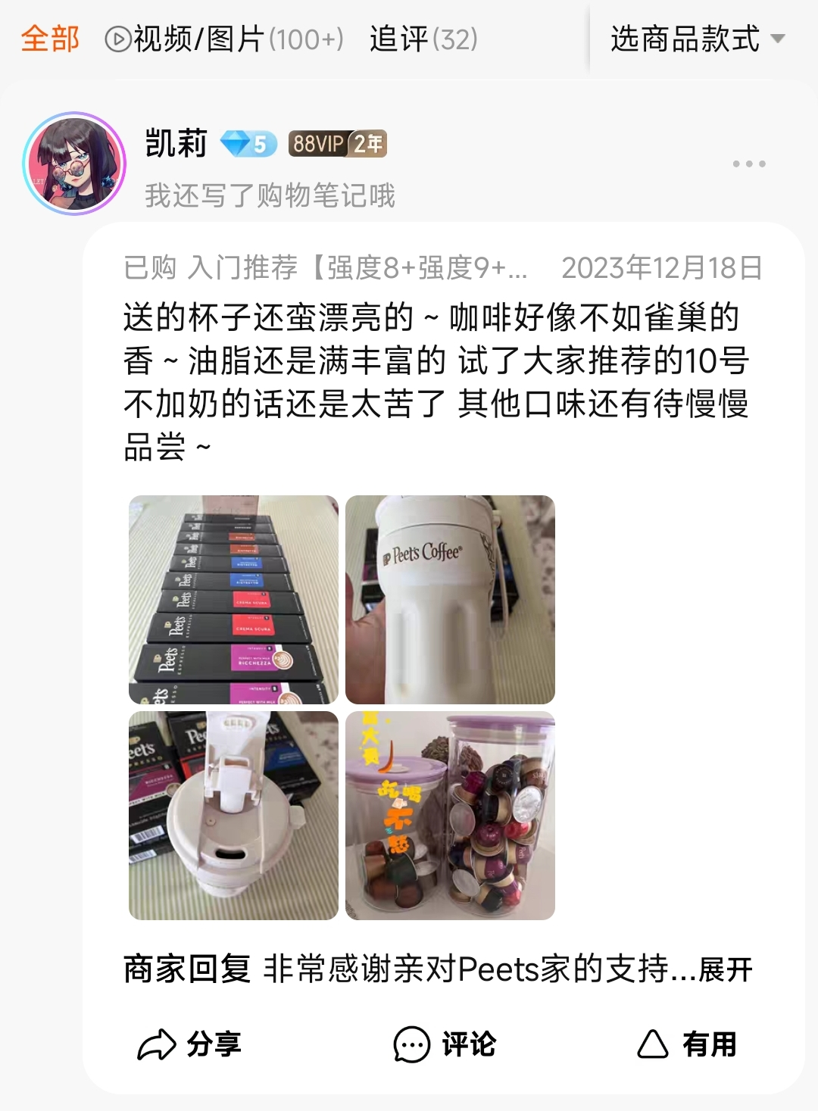
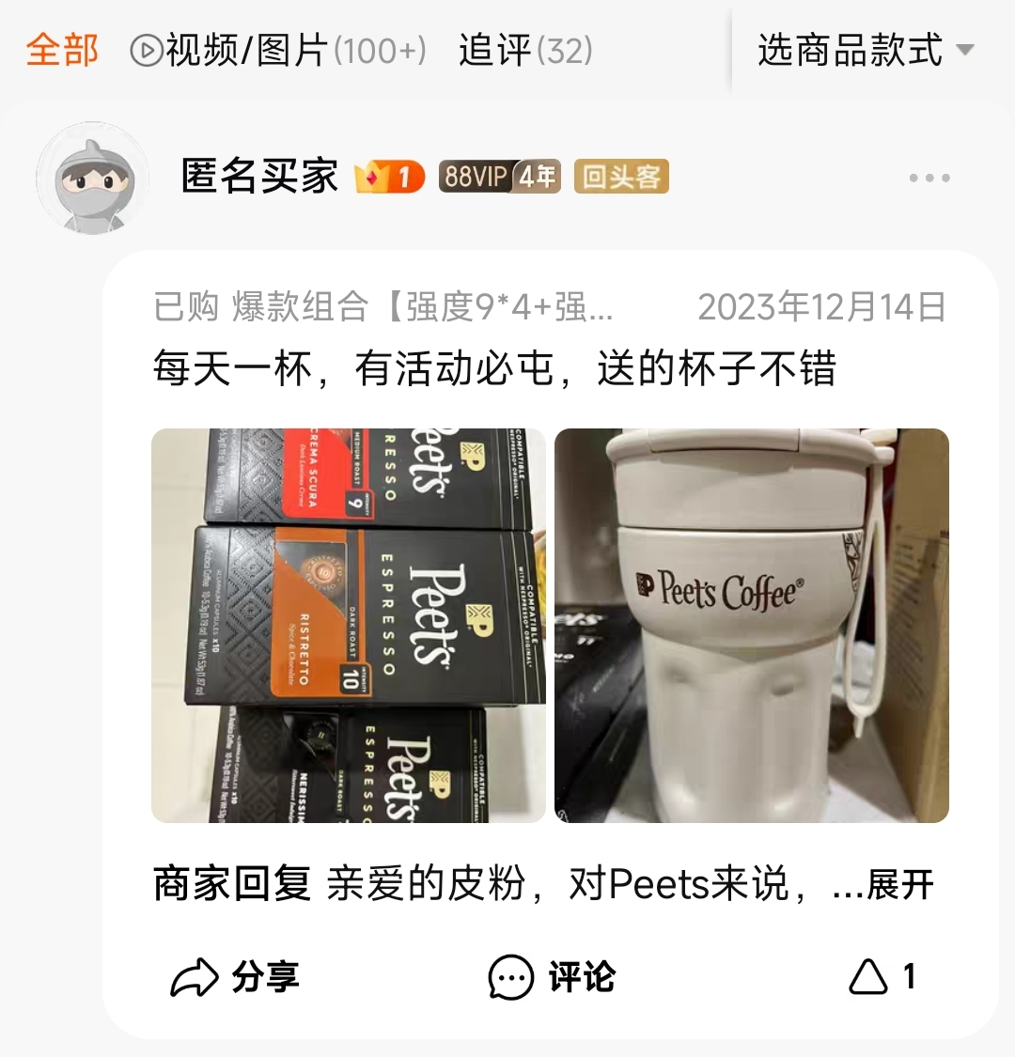
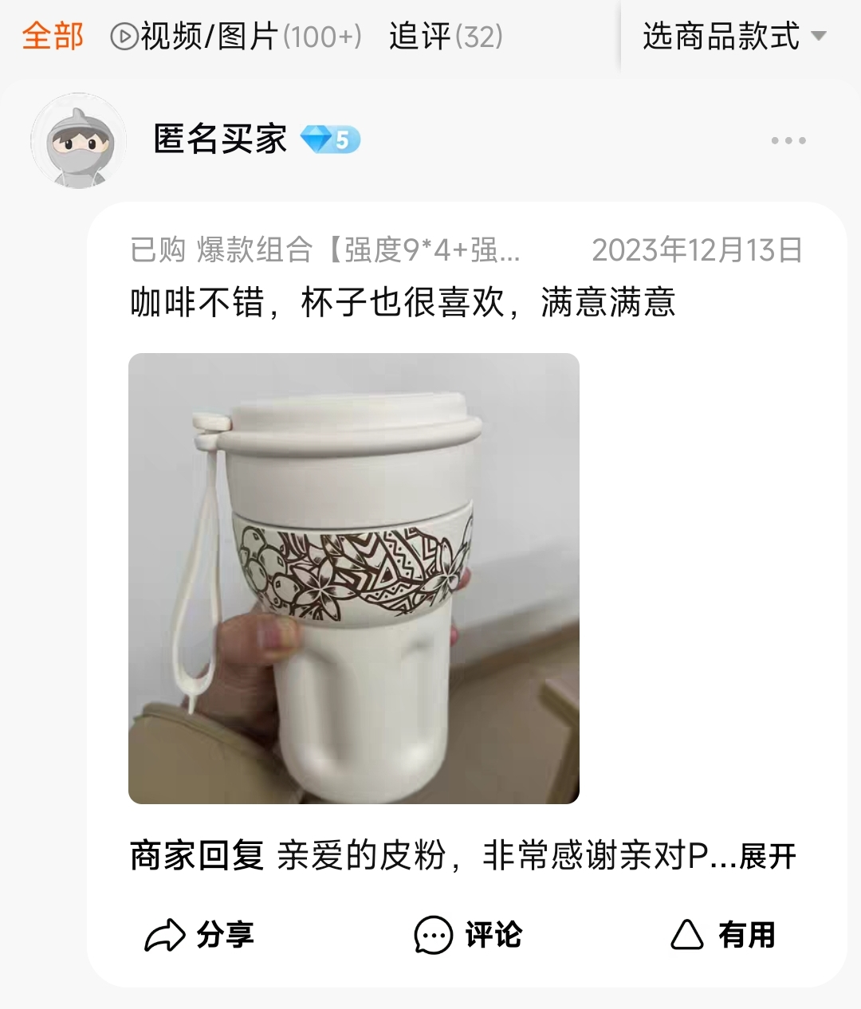
Peet’s官旗生意高度集中在Top3商品且均呈两位数增长，从投放策略上看，不同商品渠道侧重不同
Peet’s官旗12月Top5商品
排名 | 规格 | 交易金额 | 店铺GMV贡献 | 访客人数 | 支付转化率 | 客单价
店铺TTL |  | 1,788,004 |  | 64,425 | 12% | 229
1 | 多规格 | 685,162 +28% | 38% | 35,077 -24% | 13% | 152 +1%
2 | 60颗 | 535,242 +19% | 30% | 27,501 +2% | 7% | 280 +12%
3 | 100颗 | 425,469 +198% | 24% | 14,553 +24% | 7% | 427 -19%
4 | 30颗 | 48,553 +9% | 3% | 4,593 +84% | 7% | 144 -52%
5 | 10颗 | 25,050 - | 1% | 3,241 - | 9% | 85 -
Top商品效果广告投放配比
渠道 | Top1 | Top2 | Top3
效果广告TTL | 11,989 | 22,383 | 10,407
直通车 | 49% | 39% | 24%
万相台 | 47% | 29% | 47%
引力魔方 | 4% | 31% | 28%
双12年终好价节商品额外赠送花瓣杯，且赠品在评论提及度较高
数据来源：策略中心

Slide 47
胶囊咖啡市场品牌分销情况
Nespresso胶囊咖啡控盘率保持接近100%；
Top10品牌中仅illy、隅田川及LOR品牌控盘率同比提升；
品牌GMV
胶囊咖啡品牌官旗&分销增长情况
品牌名 | 品牌GMV同比 | 官旗GMV同比 | 非官旗GMV同比
NESPRESSO/奈斯派索 | -56% | -56% | <-999%
starbucks/星巴克 | -39% | -72% | -18%
Nestle/雀巢 | -7% | - | -7%
Peet's | +22% | +11% | <-999%
DOLCEGUSTO | -50% | -55% | -40%
Illy | -16% | -8% | -27%
TASOGARE/隅田川 | >999% | - | +1.2%
L'OR（法国） | -48% | -36% | -53%
agf | +11% | - | +11%
Nescafe/雀巢咖啡 | +10% | - | +10%
 | -1pp
 | -2pp
 | -
 | -9pp
 | -7pp
 | +6pp
 | +91pp
 | +7pp
 | -
 | -
1,421万
733万
264万
162万
353万
200万
10万
155万
71万
33万
628万
445万
245万
197万
178万
168万
115万
81万
79万
36万
数据来源：生意参谋
时间维度：2023.12

Slide 48
Nespresso官旗胶囊咖啡数据
Nespresso胶囊咖啡类目同比呈现两位数下滑，降幅高于咖啡机类目生意，且同样达到近半年来最大值；
生意的下滑主要来源于购买人数与客单价的双跌
2023年12月 销售金额
RMB
访客人数
6,229,678
229,011
-56%
同比：
同比：
大盘：
购买人数
-49%
-30%
同比 | 7月 | 8月 | 9月 | 10月 | 11月 | 12月
 | -31% | -3% | -37% | -30% | -24% | -56%
17,756
支付转化率
同比：
大盘：
-45%
-9%
8%
同比：
+0.6pp
客单价
351
同比：
-21%
数据来源：生意参谋
时间维度：2023.12

Slide 49
人

Slide 50
胶囊咖啡人群变化
Nespresso胶囊咖啡TA人群仍为30-44岁高线高消女性，但TA人群在行业中人数缩减；
三线及以下人群或是趋势人群：或受咖啡机人群影响，三线及以下人群在行业中连续多月在人数上呈现正增长
人数 同比 | 店铺 | -39% | -47% | -40% | -47% | -44% | -46% | -46% | -49% | -41% | -46% | -45% | -43% | -48% | -42% | -46% | -37% | -48% | -49% | -51% | -43%
 | 行业 | -7% | -7% | +70% | -3% | -16% | -16% | -15% | -12% | -4% | -16% | -3% | -0.4% | +9% | +9% | +1.1% | +103% | +30% | +4% | -11% | -21%
数据来源：策略中心
时间维度：2023.12

Slide 51
胶囊咖啡新老客购买人群画像
与品牌老客相比，新客在准1线城市、消费力等级L2-4人群占比提升；
胶囊咖啡品牌新客趋于年长：与前几月平销期（7-9月）相比，35岁及以上人群占比提升（2%~8%），后续或可抓住这一部分人群进行针对性拉新
数据来源：达摩盘
时间维度：2023.12
*店铺胶囊咖啡品牌新客-当月购买店铺胶囊咖啡差前365天购买品牌产品；
店铺胶囊咖啡品牌老客-当月购买店铺胶囊咖啡交前365天购买品牌产品

Slide 52
店铺胶囊咖啡品牌新客来源
从新客偏好类目看，胶囊咖啡新客注重生活品质，且重视自身健康管理，品质与健康或可作为商品主要沟通点；
近半年胶囊咖啡新客来源中新增自用闲置转让及餐饮具类目，后需可加入跨类目拉新方向中；
近半年胶囊咖啡品牌新客来源（按TGI排序）
一级类目购买偏好 | 占比 | TGI | 叶子类目Top1 (按TGI) | 偏好购买品牌Top 5（按TGI排序）
厨房电器 | 40% | 300-350 | Top1：咖啡机 Top2：电热水壶/电水瓶 | 奈斯派索、摩飞电器、米家、碧然德、飞利浦
模玩/动漫/周边/娃圈三坑/桌游 | 22% | 300-350 | 潮玩盲盒 | 宝可梦、泡泡玛特、迪士尼、DIY、万代
家居饰品 | 33% | 280-300 | 花瓶 | ZARA HOME、点意、宜家、野兽派、朗格
生活电器 | 26% | 280-300 | 吸尘器 | 米家、小米、戴森、松下、飞利浦
住宅家具 | 34% | 260-280 | 角几/边几 | 宜家、源氏木语、林氏家居、SAMEDREAM、木马人
运动/瑜伽/健身/球迷用品 | 41% | 240-260 | 瑜伽长裤 | lululemon、速比涛、威尔胜、pgm、阿瑞娜
宠物/宠物食品 | 29% | 240-260 | 饮水器 | 小佩、原始猎食渴望、POPOCOLA、ZIWI、ZEZE
保健食品/膳食营养补充食品 | 26% | 240-260 | 复合维生素/矿物质 | FANCL、天维美、Myprotein、奥普帝蒙、健安喜
自用闲置转让 | 23% | 240-260 | 居家日用 | -
餐饮具 | 58% | 220-240 | 咖啡杯 | 川鸟屋、奈斯派索、Bin Coo、宜家、Cliton
*标绿类目为与8月新客来源不同类目
数据来源：策略中心
时间维度：2023.12
*新客来源：近180d店铺胶囊咖啡品牌新客在前一个周期产生的购买行为；排名为占比超过20%类目按照TGI排序得到

Slide 53
胶囊咖啡兴趣客竞争力分析
Nespresso在近90天竞争力不及星巴克及Peet’s：NespressoD11大促期间竞争力与星巴克持平且高于Peet’s，但在12月购买率不及竞品，或与品牌平销期活动较少，而竞品在价格上更有优势有关
Nespresso近90天胶囊咖啡市场兴趣客抢夺率
品牌 | 浏览 | 同时浏览 | 本品 购买人数 | 竞品 购买人数 | 购买率 (本品vs.竞品) | 本品竞争力
星巴克 | 900,000 | 80,000 | 9,000 | 15,000 | 11% vs. 19% | 低于竞品
Peet's | 180,000 | 41,000 | 5,000 | 6,000 | 12% vs. 15% | 低于竞品
Illy | 90,000 | 20,000 | 2,000 | 2,000 | 10% vs. 10% | 相似
日期 | 品牌 | 购买率 (本品vs.竞品) | 本品竞争力
D11期间(10.17-11.30) | 星巴克 | 14% vs. 14% | 相似
 | Peet's | 19% vs. 17% | 高于竞品
12月 (12.01-12.31) | 星巴克 | 6% vs. 13% | 低于竞品
 | Peet's | <12% vs. 12% | 低于竞品
数据来源：策略中心
时间维度：2023.12
*本品/竞品购买率：在近90天同时浏览本品&竞品胶囊咖啡类目后在近90天有该类目购买行为的人群在同时浏览人群中的占比

Slide 54
店铺胶囊咖啡老客复购
Illy品牌12月复购率环比提升，或与该品牌12月恢复适配Nespresso胶囊咖啡库存有关；
与胶囊咖啡机老客相似，胶囊咖啡老客12月复购雀巢及Illy品牌人数占比提升明显；
+20%
*剔除agf胶囊咖啡液
数据来源：策略中心&达摩盘
时间维度：2023.12
*胶囊咖啡品牌复购率定义：22.12-23.11购买该品牌胶囊咖啡类目老客 交 23.12购买该品牌胶囊咖啡类目老客，数据来源：策略中心
店铺胶囊咖啡老客流向： 22.12-23.11购买Nespresso胶囊咖啡类目老客在23.12月购买市场胶囊咖啡品牌流向，数据来源：达摩盘
老客：前365天发生过店铺胶囊咖啡/市场胶囊咖啡购买行为

Slide 55
货

Slide 56
胶囊咖啡市场单品排名
12月胶囊咖啡市场Top10单品中，Nespresso上榜3件，同比减少4件；
本月上榜单品中，Nespresso品牌贡献38%GMV，Peet’s贡献30%，后续需关注Peet’s对于Nespresso生意的抢夺；
2022.12 胶囊咖啡TOP10单品
排名 | TOP单品（SPU）
1 | NESPRESSO/奈斯派索 浓醇一刻15条套装
2 | NESPRESSO/奈斯派索 大师匠心5条+意式浓烈5条
3 | NESPRESSO/奈斯派索 温和淡雅套装
4 | NESPRESSO/奈斯派索 环球之旅10条
5 | starbucks/星巴克 8口味80粒
6 | NESPRESSO/奈斯派索 浓遇啡凡15条
7 | NESPRESSO/奈斯派索 人气精选10条
8 | Illy illy
9 | NESPRESSO/奈斯派索 全明星15条
10 | Peet's 胶囊装
2023.12 胶囊咖啡TOP10单品
排名 | TOP单品（SPU）
1 | NESPRESSO/奈斯派索 温和淡雅套装
2 | Peet‘s 胶囊装 （多规格）
3 | TASOGARE/隅田川 胶囊组合
4 | NESPRESSO/奈斯派索 遇意悠长10条
5 | Peet‘s 胶囊60颗装
6 | NESPRESSO/奈斯派索 浓醇一刻15条套装
7 | Peet‘s 胶囊100颗装
8 | starbucks/星巴克 胶囊咖啡10条组合
9 | Illy illy
10 | starbucks/星巴克 216任选6条
Nespresso GMV占比：77%
Nespresso GMV占比：38%
Peet’s GMV占比：30%
数据来源：策略中心；渠道：全渠道
时间维度：2023.12

Slide 57
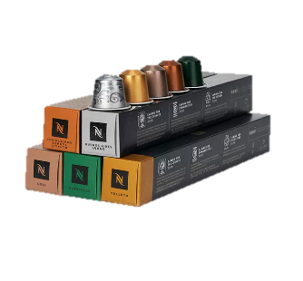
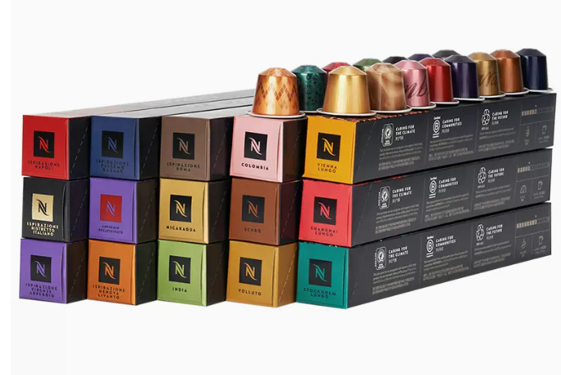
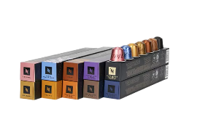
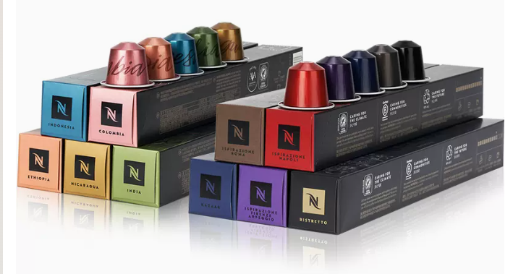
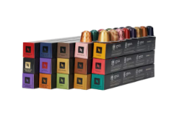
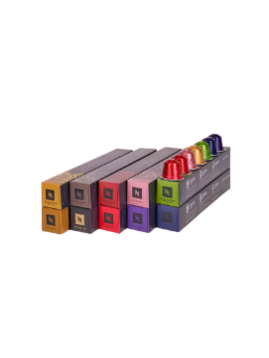
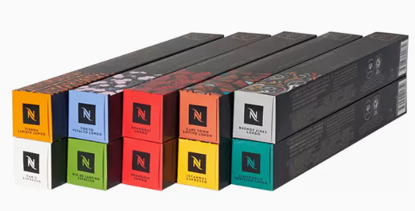
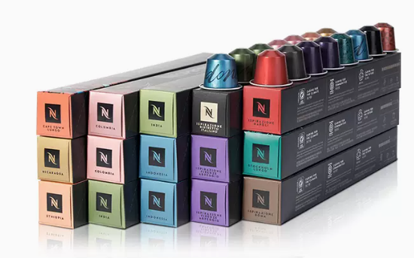
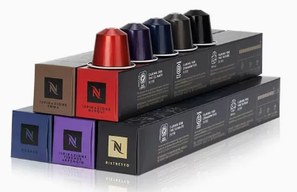
店铺胶囊咖啡TOP5单品
店铺Top5商品价格同比增长，50颗组合客单下跌主要由人均购买量的减少导致；
小规格胶囊组合贡献提升：本月Top5商品中半成生意额由50颗组合提供，与过往平销期(7-9月)相比50颗组合贡献上涨而150颗组合GMV占比减少；
2022.12
2023.12
排名 | TOP5单品 | 胶囊颗数 |  | 成交金额 | 客单价 | GMV占比
1 | NESPRESSO雀巢胶囊咖啡150颗装进口黑咖啡赠杯碟套装新用户礼遇 | - | 150 | 1,580,699 | 582 | 11%
2 | NESPRESSO胶囊咖啡 大师匠心和意式浓烈组合装 含进口黑咖啡100颗 | - | 100 | 1,303,518 | 441 | 9%
3 | NESPRESSO雀巢胶囊咖啡 瑞士原装进口美式浓缩黑咖啡套装50颗装 | - | 50 | 1,241,132 | 284 | 9%
4 | NESPRESSO雀巢胶囊咖啡 环球之旅套装 瑞士进口黑咖啡100颗装包邮 | - | 100 | 1,203,755 | 402 | 8%
5 | NESPRESSO雀巢胶囊咖啡套装 浓遇啡凡150颗装 意式进口浓缩黑咖啡 | - | 150 | 764,692 | 653 | 5%
排名 | TOP5单品 | 胶囊颗数 |  | 成交金额 | 客单价 | 件单价 | 人均 购买量 | GMV占比
1 | NESPRESSO雀巢胶囊咖啡 瑞士原装进口美式浓缩黑咖啡套装50颗装 | 50 | 50 | 1,061,517 | 263 | 218 | 1.21 | 17%
2 | NESPRESSO雀巢胶囊咖啡套装 遇意悠长100颗装 进口美式意式黑咖啡 | 100 | 100 | 575,082 | 462 | 428 | 1.08 | 9%
3 | NESPRESSO雀巢胶囊咖啡150颗装进口黑咖啡赠杯碟套装新用户礼遇 | 150 | 150 | 446,023 | 660 | 652 | 1.01 | 7%
4 | NESPRESSO雀巢胶囊咖啡套装 人气精选100颗装 进口美式意式黑咖啡 | 100 | 100 | 324,356 | 473 | 422 | 1.12 | 5%
5 | NESPRESSO雀巢胶囊咖啡 意式浓烈套装 进口美式浓烈黑咖啡50颗装 | 50 | 50 | 285,895 | 276 | 208 | 1.33 | 5%
-64%
-43%
-35%
-84%
-90%
-7%
+14%
+13%
+12%
-6%
+12%
+12%
+15%
+11%
+10%
-17%
+1.7%
-1.1%
+1.4%
-14%
数据来源：生意参谋
时间维度：2023.12

Slide 58
店铺胶囊咖啡TOP5单品
店铺Top5商品价格同比增长，50颗组合客单下跌主要由人均购买量的减少导致；
小规格胶囊组合贡献提升：本月Top5商品中半成生意额由50颗组合提供，与过往平销期(7-9月)相比50颗组合贡献上涨而150颗组合GMV占比减少；
2022.12
2023.12
排名 | TOP5单品 | 胶囊颗数 |  | 成交金额 | 客单价 | GMV占比
1 | NESPRESSO雀巢胶囊咖啡150颗装进口黑咖啡赠杯碟套装新用户礼遇 | - | 150 | 1,580,699 | 582 | 11%
2 | NESPRESSO胶囊咖啡 大师匠心和意式浓烈组合装 含进口黑咖啡100颗 | - | 100 | 1,303,518 | 441 | 9%
3 | NESPRESSO雀巢胶囊咖啡 瑞士原装进口美式浓缩黑咖啡套装50颗装 | - | 50 | 1,241,132 | 284 | 9%
4 | NESPRESSO雀巢胶囊咖啡 环球之旅套装 瑞士进口黑咖啡100颗装包邮 | - | 100 | 1,203,755 | 402 | 8%
5 | NESPRESSO雀巢胶囊咖啡套装 浓遇啡凡150颗装 意式进口浓缩黑咖啡 | - | 150 | 764,692 | 653 | 5%
排名 | TOP5单品 | 胶囊颗数 |  | 成交金额 | 客单价 | 件单价 | 人均 购买量 | GMV占比
1 | NESPRESSO雀巢胶囊咖啡 瑞士原装进口美式浓缩黑咖啡套装50颗装 | 50 | 50 | 1,061,517 | 263 | 218 | 1.21 | 17%
2 | NESPRESSO雀巢胶囊咖啡套装 遇意悠长100颗装 进口美式意式黑咖啡 | 100 | 100 | 575,082 | 462 | 428 | 1.08 | 9%
3 | NESPRESSO雀巢胶囊咖啡150颗装进口黑咖啡赠杯碟套装新用户礼遇 | 150 | 150 | 446,023 | 660 | 652 | 1.01 | 7%
4 | NESPRESSO雀巢胶囊咖啡套装 人气精选100颗装 进口美式意式黑咖啡 | 100 | 100 | 324,356 | 473 | 422 | 1.12 | 5%
5 | NESPRESSO雀巢胶囊咖啡 意式浓烈套装 进口美式浓烈黑咖啡50颗装 | 50 | 50 | 285,895 | 276 | 208 | 1.33 | 5%
Top5商品中不同规格组合GMV贡献
规格 | 7月 | 8月 | 9月 | 12月
TTL | 229万 | 387万 | 415万 | 269万
50颗 | 40% | 28% | 27% | 50%
100颗 | 33% | 38% | 40% | 33%
150颗 | 27% | 34% | 32% | 17%
-64%
-43%
-35%
-84%
-90%
-7%
+14%
+13%
+12%
-6%
+12%
+12%
+15%
+11%
+10%
-17%
+1.7%
-1.1%
+1.4%
-14%
数据来源：生意参谋
时间维度：2023.12

Slide 59
场

Slide 60
Nespresso官旗胶囊咖啡品类广告流量布局
胶囊咖啡类目广告流量整体UV同比下滑，但与店铺整体情况不同，支付转化率同比提升；
效果广告中引力魔方及直通车渠道UV及转化率同时下滑，品牌后续可关注渠道投放精准度
广告流量总体
同比 | 支付人数 | -49% | -48% | -92% | -36% | -41% | -66% | - | -
 | 访客数 | -53% | -57% | -67% | -16% | -26% | -39% | -66% | -
 | 支付转化率 | +0.3pp | +0.6pp | -0.3pp | -1.1pp | -3.5pp | -6.2pp | - | -
数据来源：生意参谋
时间维度：2023.12
*生意参谋暂不支持查看超级直播渠道的后链路转化表现

Slide 61
Nespresso官旗胶囊咖啡品类平台流量布局
平台流量UV及转化率均同比下滑；
从细分渠道看，购物车渠道转化率下降最多，或由商品价格上涨导致；
平台流量总体
同比 | 支付人数 | -45% | +18% | -41% | -59% | -55% | -35% | -52% | -14%
 | 访客数 | -30% | +7% | -42% | -46% | -6% | -53% | -74% | -30%
 | 支付转化率 | -3pp | +0.9pp | +0.5pp | -10pp | -1.8pp | +4pp | +1.8pp | +4pp
数据来源：生意参谋
时间维度：2023.12
*生意参谋暂不支持查看逛逛渠道的后链路转化表现

Slide 62
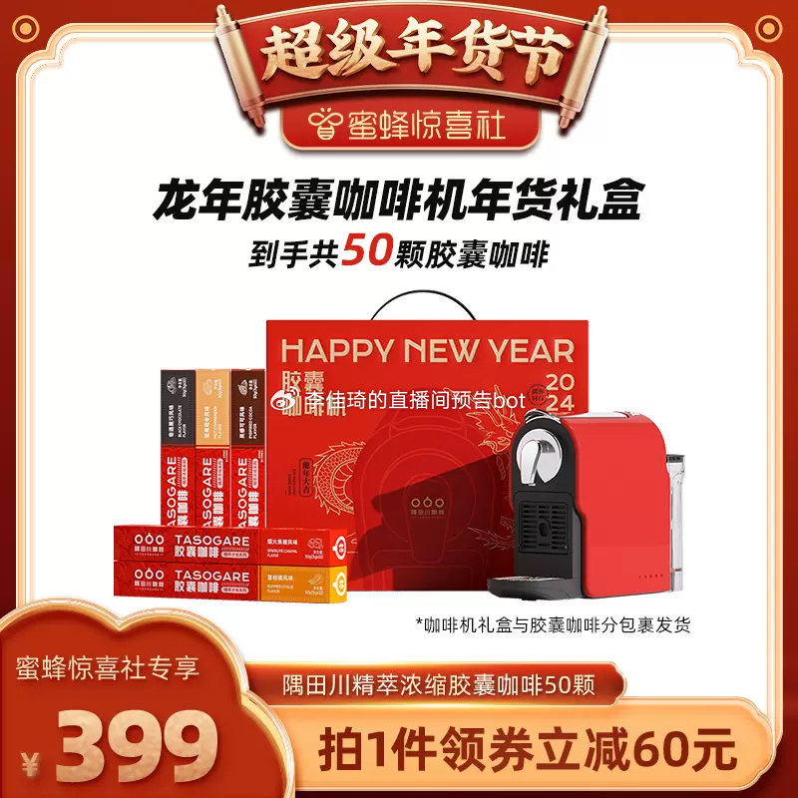
胶囊咖啡品类平台流量布局（vs. 竞品）
本品牌UV体量与竞品相比较为充足：Nespresso店铺总UV高于其他核心竞品；
隅田川12月参与蜜蜂惊喜社直播间推出龙年特别款咖啡机，获得较多手淘淘宝直播流量，除隅田川外的核心竞品均主要依靠手淘搜索渠道获取平台流量
 | 隅田川 | Dolce Gusto | Nespresso | Peet‘s | 星巴克
平台流量 | 45,852 | 17,159 | 111,401 | 37,370 | 41,386
 | 隅田川 | 多趣酷思 | Nespresso | Peet’s | 星巴克
总UV | 116,029 | 37,790 | 229,010 | 64,425 | 70,949
转化率
转化率
转化率
转化率
转化率
3%
4%
20%
9%
11%
4%
12%
14%
8%
38%
21%
20%
5%
22%
1.70%
9%
30%
19%
16%
4%
20%
18%
8%
37%
12%
15%
5%
18%
8%
4%
28%
11%
8%
3%
5%
* 一级渠道分布：广告流量占比：广告流量 / (广告流量 + 平台流量)；
平台流量占比：平台流量 / (广告流量 + 平台流量)
数据来源：生意参谋-品类360
时间维度：2023.12

Slide 63
胶囊咖啡品类广告流量布局（vs. 竞品）
Nespresso后续可考虑适当调整直通车渠道配比：与前几月相比，竞品在效果广告投放中均减少引力魔方渠道配比，且除星巴克家享外均有加大直通车渠道占比趋势，而Nespresso在策略上相反，加大在引力魔方渠道配比，减少在直通车渠道占比；
除效果广告外，隅田川在超级直播渠道UV占比较高，Nespresso及Peet’s在超级短视频渠道有一定投入；
各店铺胶囊咖啡类目效果广告配比变化趋势
 | 隅田川官旗 |  |  | 多趣酷思官旗 |  |  | Nespresso官旗 |  |  | Peet’s官旗 |  |  | 星巴克家享
时间 | 万相台 | 直通车 | 引力魔方 | 万相台 | 直通车 | 引力魔方 | 万相台 | 直通车 | 引力魔方 | 万相台 | 直通车 | 引力魔方 | 万相台 | 直通车 | 引力魔方
H1 | - | - | - | 25% | 34% | 53% | 54% | 21% | 35% | 32% | 26% | 52% | 28% | 40% | 41%
7月 | 10% | 18% | 75% | 34% | 46% | 28% | 41% | 52% | 12% | 29% | 23% | 55% | 22% | 53% | 32%
8月 | 10% | 23% | 74% | 43% | 40% | 25% | 56% | 36% | 17% | 29% | 27% | 56% | 42% | 38% | 30%
9月 | 22% | 30% | 58% | 44% | 45% | 18% | 51% | 30% | 30% | 26% | 35% | 48% | 46% | 42% | 23%
12月 | 6% | 46% | 55% | 42% | 60% | 6% | 46% | 25% | 37% | 42% | 46% | 26% | 64% | 37% | 5%
*各细分三级渠道UV在效果广告中的UV占比
数据来源：生意参谋-竞店分析；分析维度：胶囊咖啡类目流量
时间维度：2023.12

Slide 64
胶囊咖啡品类广告流量布局（vs. 竞品）
与前几月相比，竞品在效果广告投放中均减少引力魔方渠道配比，且除星巴克家享外均有加大直通车渠道占比趋势，而Nespresso在策略上相反，加大在引力魔方渠道配比，减少在直通车渠道占比，或导致本月部分搜索人群被竞品截流；
除效果广告外，隅田川在超级直播渠道UV占比较高，Nespresso及Peet’s在超级短视频渠道有一定投入；
各店铺胶囊咖啡类目广告流量细分渠道
二级流量 | 三级流量 | 隅田川官旗 |  | Dolce Gusto官方旗舰店 |  | Nespresso官旗 |  | Peet’s官旗 |  | 星巴克家享
 |  | UV占比 | 支付转化率 | UV占比 | 支付转化率 | UV占比 | 支付转化率 | UV占比 | 支付转化率 | UV占比 | 支付转化率
广告流量UV |  | 85,831 | 1.4% | 27,604 | 6% | 165,171 | 3% | 43,937 | 8% | 39,725 | 4%
效果广告 | 引力魔方 | 47% | 0.6% | 5% | 0.2% | 32% | 0.1% | 21% | 2% | 4% | 2%
 | 直通车 | 40% | 1.8% | 53% | 4% | 22% | 4% | 37% | 6% | 28% | 3%
 | 万相台 | 5% | 4% | 37% | 8% | 40% | 3% | 34% | 11% | 49% | 4%
品牌广告 | 品牌专区 | 4% | 5% | 10% | 10% | 6% | 13% | 15% | 10% | 23% | 4%
 | 明星店铺 | - | - | - | - | 0.1% | 9% | - | - | - | -
站外广告 | 淘宝客 | 5% | 6% | 8% | 7% | 4% | 8% | 6% | 12% | 3% | 14%
 | 流量宝 | 0.0% | - | 0.0% | 9% | 0.0% | - | 0.0% | - | 0.0% | -
 | UD效果投放 | 0.0% | - | 0.0% | - | 0.9% | - | 0.0% | - | 0.0% | -
 | UD品牌投放 | - | - | - | - | - | - | - | - | - | -
内容广告 | 超级直播 | 9% | - | 0.5% | - | 0.2% | - | 0.0% | - | 4% | -
 | 超级短视频 | 0.0% | - | - | - | 6% | - | 5% | - | 0.0% | -
*各细分渠道UV在广告流量UV中的占比
* - 代表该渠道在生意参谋上暂不提供下单、转化等后链路数据
数据来源：生意参谋-竞店分析；分析维度：胶囊咖啡类目流量
时间维度：2023.12

Slide 65
胶囊咖啡品类搜索词
胶囊咖啡品类词市场搜索量同比提升，雀巢及illy相关品牌词搜索人数增加；
与11月相比，“胶囊咖啡粒”、“胶囊咖啡机胶囊”、“咖啡 胶囊咖啡”等品类词搜索人数呈三位数增长，Nespresso后续可将品类词加入至关键词投放中
TOP100 搜索词环比增速排名
搜索词 | 增速
manner胶囊 | 1013%
雀巢咖啡机胶囊 | 719%
胶囊咖啡粒 | 648%
blendy咖啡液 | 609%
咖啡浓缩液agf | 503%
胶囊咖啡机胶囊 | 497%
agf咖啡液 | 434%
咖啡 胶囊咖啡 | 365%
奈斯派索 | 364%
进口咖啡胶囊 | 260%
数据来源：生意参谋
时间维度：2023.12

Slide 66
咖啡&胶囊咖啡品类Overview
市场： | 胶囊咖啡市场生意同比下跌，且跌幅达近半年来谷底；
 | 与前几月趋势不同，胶囊咖啡市场趋于分散；
品牌：
 | 店铺胶囊咖啡生意跌幅高于咖啡机类目
 | 店铺生意的下滑由购买人数及客单价的双跌共同影响
市场： | 胶囊咖啡市场购买人数同比减少；
 | 三线及以上城市人数连续多月同比增加；
品牌：
 | 店铺胶囊咖啡核心TA人群在市场中人数减少；
 | Nespresso本月竞争力不及Peet’s及星巴克
市场： | 本月Nespresso商品上榜3件；
 | Nespresso温和淡雅套装位列市场Top1
品牌：
 | 受两年活动影响，店铺Top商品件单价同比增长；
 | 小规格产品GMV贡献较前几月提升
vs. 竞品：
 | UV体量与核心竞品相比较充足
vs. 去年同期：
 | 广告流量：
 | 整体UV同比降低，且效果广告哥细分渠道均呈现访客减少；
 | 广告流量转化率同比提升；
 | 平台流量：总体UV减少，但手淘搜索渠道同比上涨

Slide 67
1）本月店铺咖啡机销售金额623万元，同比下降-56%，来源于购买人数和客单价的双跌
2）三线及以下购买人群在市场中连续多月呈现人数上涨，或是未来趋势，后续可把握这一行业趋势，可针对低线城市人群进行运营拉新；
3）核心竞品在直通车渠道UV占比高于Nespresso，且近几月来有逐步提升趋势，为进一步防止竞品截流，Nespresso后续可考虑适当加大在直通车渠道配比；
4）“胶囊咖啡粒”、“胶囊咖啡机胶囊”、“咖啡 胶囊咖啡”等品类词环比涨势较好，后续可加入至关键词投放中

Slide 69
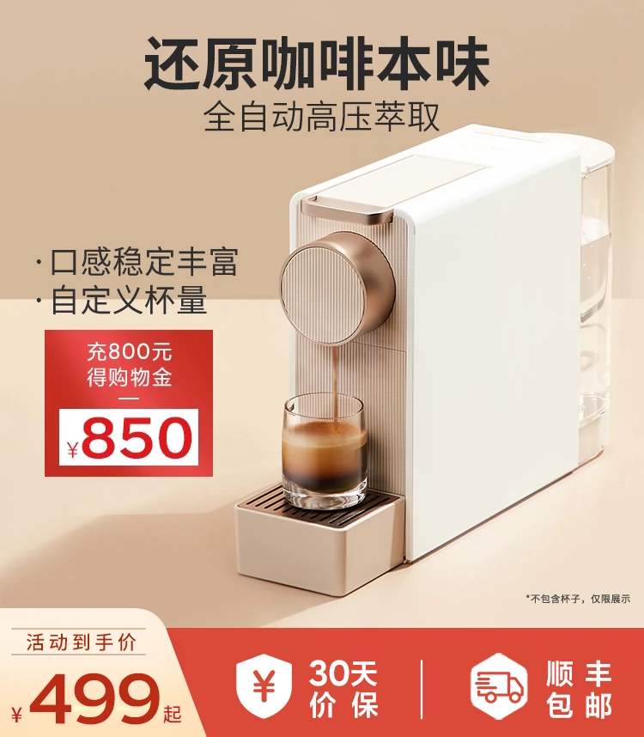
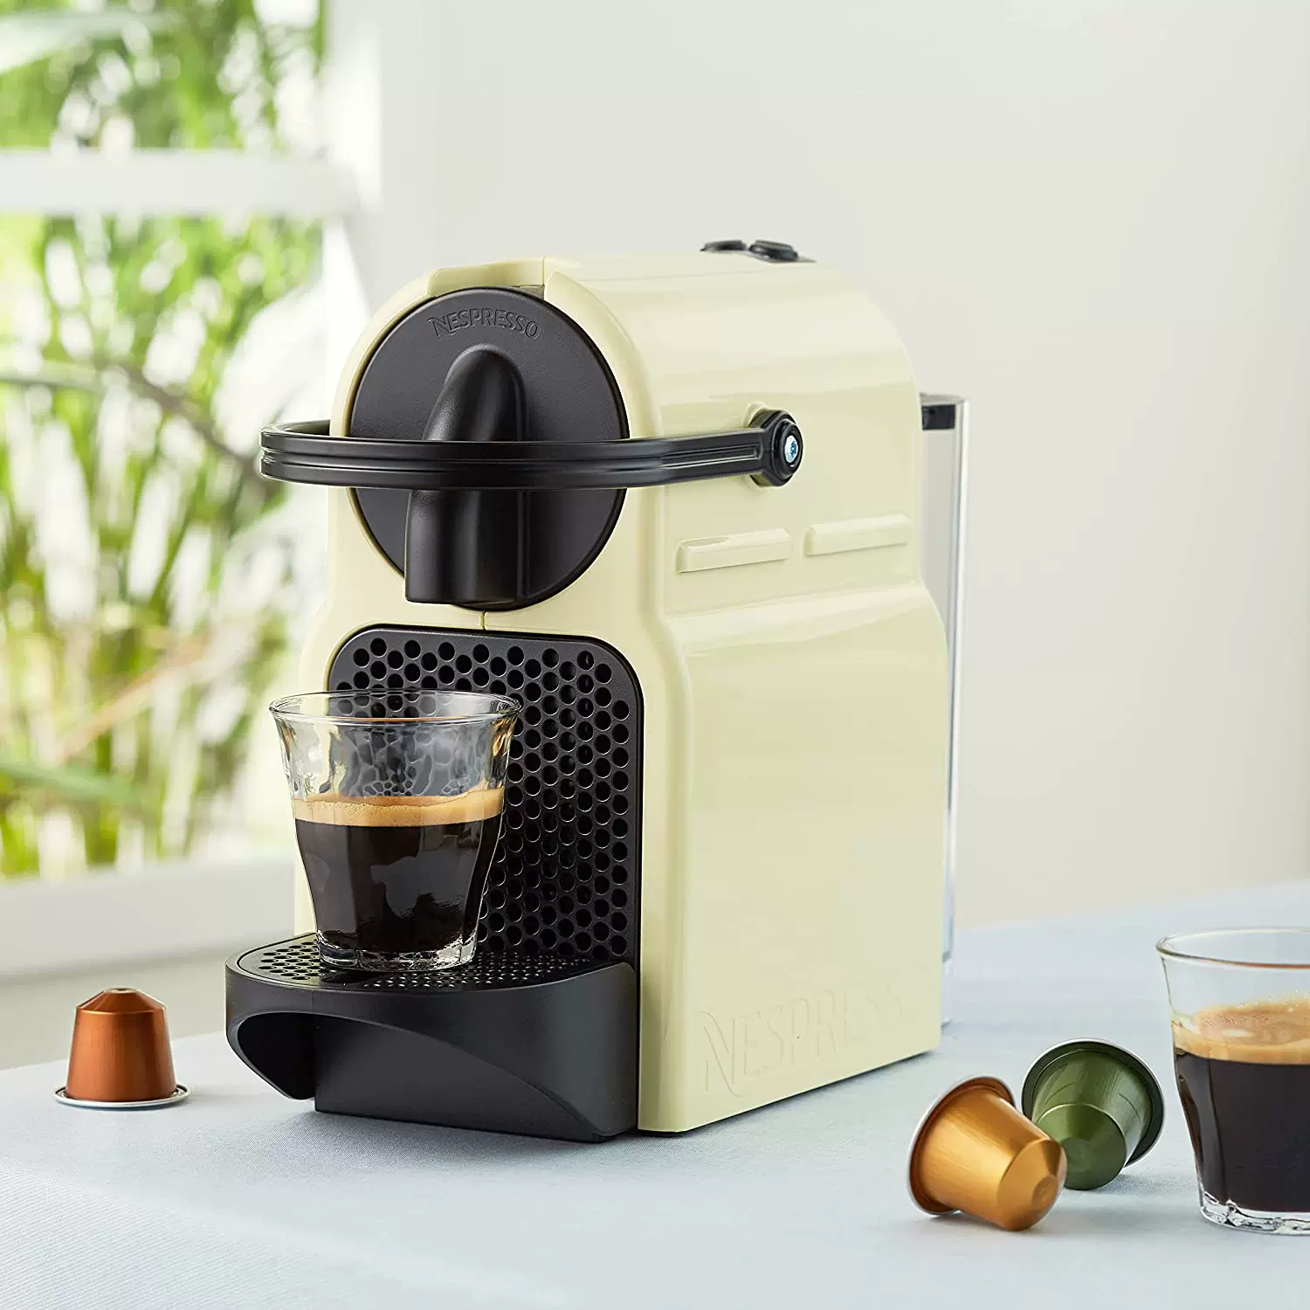
咖啡机市场单品格局
Top300商品中胶囊咖啡机个数持续减少，市场逐渐向半自动及全自动咖啡机转移；
本月有6件胶囊咖啡机商品进入Top100榜单，其中心想胶囊咖啡机和小牛妈妈品质生活馆售卖的Nespresso Inissia EN80新入Top100榜单，但均有刷单嫌疑
商品 | 12月市场排行 | 交易金额 | 客单价
心想胶囊咖啡机 | 25 | 102w | 5,723
咖啡机市场TOP 300中
各类型咖啡机占比情况（个数）
客单价：13w件单价：302
2022.12
2023.12
半自动咖啡机
半自动咖啡机
商品 | 12月市场排行 | 交易金额 | 客单价
Inissia EN80* | 95 | 30w | 1,823
167
（56%）
141
（49%）
全自动咖啡机
全自动咖啡机
90
（30%）
122
（43%）
胶囊咖啡机
胶囊咖啡机
41
（14%）
27
（8%）
数据来源：生意参谋
时间维度：2023.12
*2023年10-12月由于生意参谋市场大盘值无法转化为真实值，用市场Top50品牌GMV加总代替，即：占比 = 当月Top300中胶囊咖啡机交易金额 / 当月Top50品牌GMV加总
*Nespresso Inissia EN80商品为小牛妈妈品质生活馆店铺售卖

